Slide 1
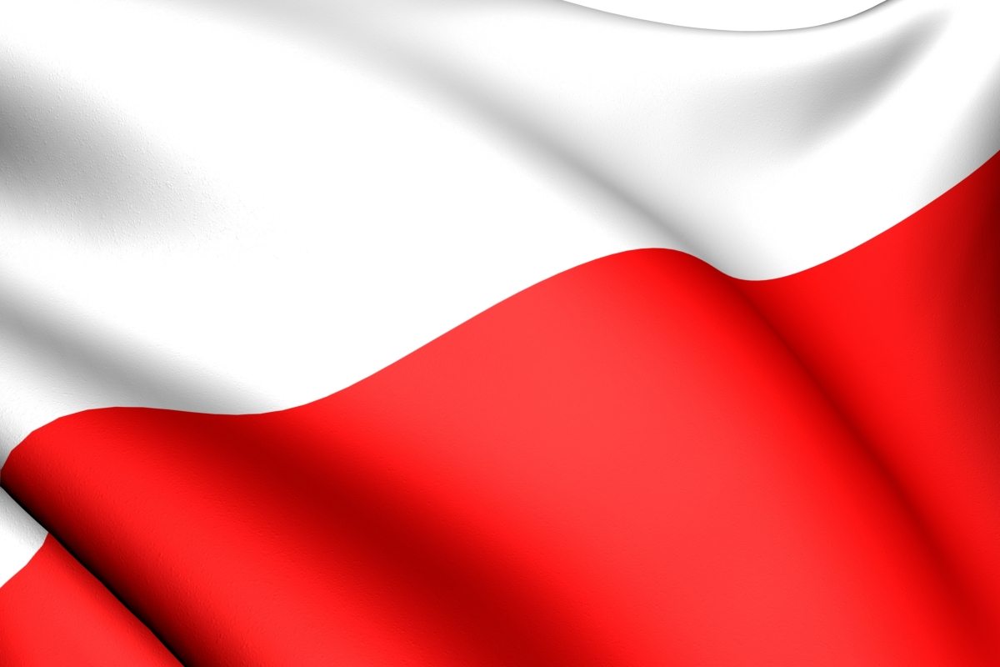
POLSKIE „NAJ”-promujemy swoją Ojczyznę
„Polak to brzmi dumnie!” to projekt informatyczny w ramach Narodowego Programu Rozwoju Czytelnictwa.

Slide 2
KORONA GÓR POLSKI
28 POLSKICH SZCZYTÓW

Slide 3
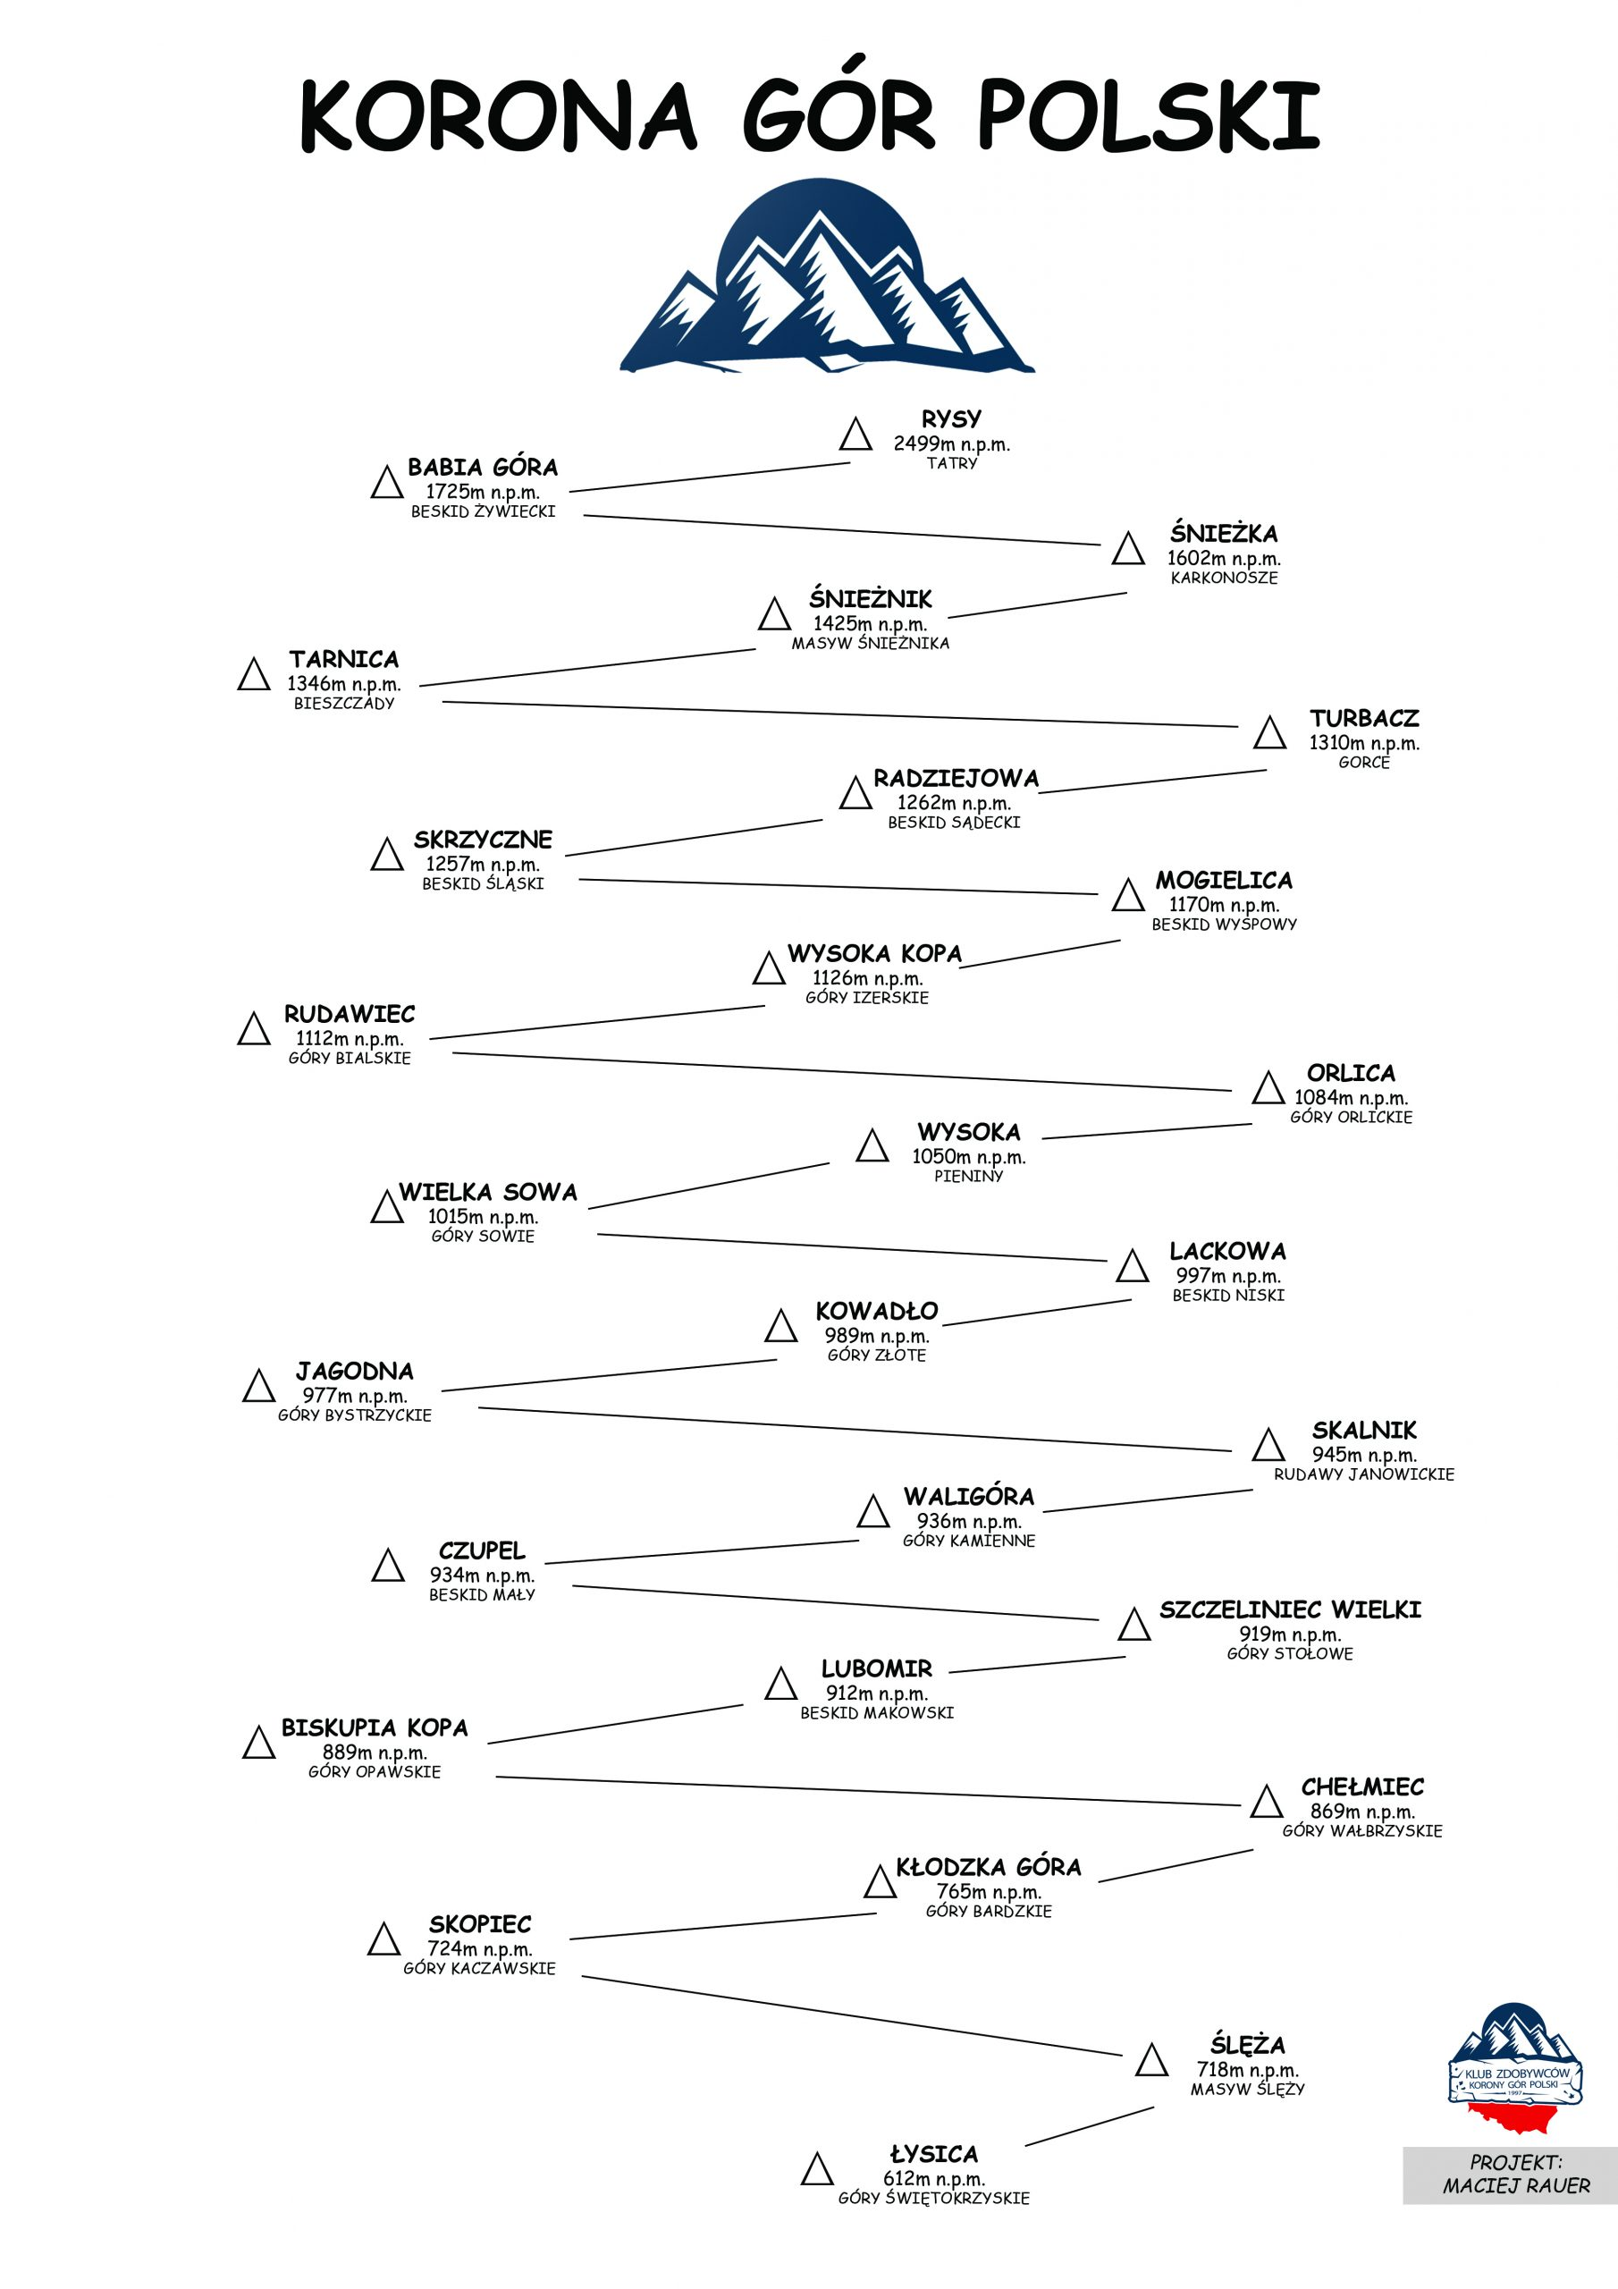
KORONA GÓR POLSKI
Korona Gór Polski opublikowana została w 1997 roku w czasopiśmie „Poznaj swój kraj”.
Tworzy ją 28 najwyższych szczytów wszystkich pasm górskich naszego kraju.
Autorami listy są Marek Więckowski oraz Wojciech Lewandowski.
Najwyższe szczyty to Rysy oraz Babia Góra.
Najniższe szczyty to Ślęża oraz Łysica.

Slide 4
KORONA GÓR POLSKI - LISTA SZCZYTÓW
Lp. | Szczyt | Pasmo górskie | Wysokość (m n.p.m.)
1 | Rysy (wierzchołek graniczny) | Tatry | 2499
2 | Babia Góra (wierzchołek graniczny) | Beskid Żywiecki | 1725
3 | Śnieżka (wierzchołek graniczny) | Karkonosze | 1603
4 | Śnieżnik (wierzchołek graniczny) | Masyw Śnieżnika | 1423
5 | Tarnica | Bieszczady Zachodnie | 1346
6 | Turbacz | Gorce | 1310
7 | Radziejowa | Beskid Sądecki | 1266
8 | Skrzyczne | Beskid Śląski | 1257
9 | Mogielica | Beskid Wyspowy | 1171
10 | Wysoka Kopa | Góry Izerskie | 1126
11 | Rudawiec (wierzchołek graniczny) | Góry Bialskie | 1106
12 | Orlica (wierzchołek graniczny) | Góry Orlickie | 1084
13 | Wysoka (Wysokie Skałki) (wierzchołek graniczny) | Pieniny | 1050
14 | Wielka Sowa | Góry Sowie | 1015
15 | Lackowa (wierzchołek graniczny) | Beskid Niski | 997
16 | Kowadło (wierzchołek graniczny) | Góry Złote | 989
17 | Jagodna | Góry Bystrzyckie | 977
18 | Skalnik | Rudawy Janowickie | 945
19 | Waligóra | Góry Kamienne | 936
20 | Czupel | Beskid Mały | 933
21 | Szczeliniec Wielki | Góry Stołowe | 919
22 | Lubomir | Beskid Makowski | 904
23 | Biskupia Kopa (wierzchołek graniczny) | Góry Opawskie | 889
24 | Chełmiec | Góry Wałbrzyskie | 851
25 | Kłodzka Góra | Góry Bardzkie | 765
26 | Skopiec | Góry Kaczawskie | 724
27 | Ślęża | Masyw Ślęży | 718
28 | Łysica | Góry Świętokrzyskie | 614

Slide 5
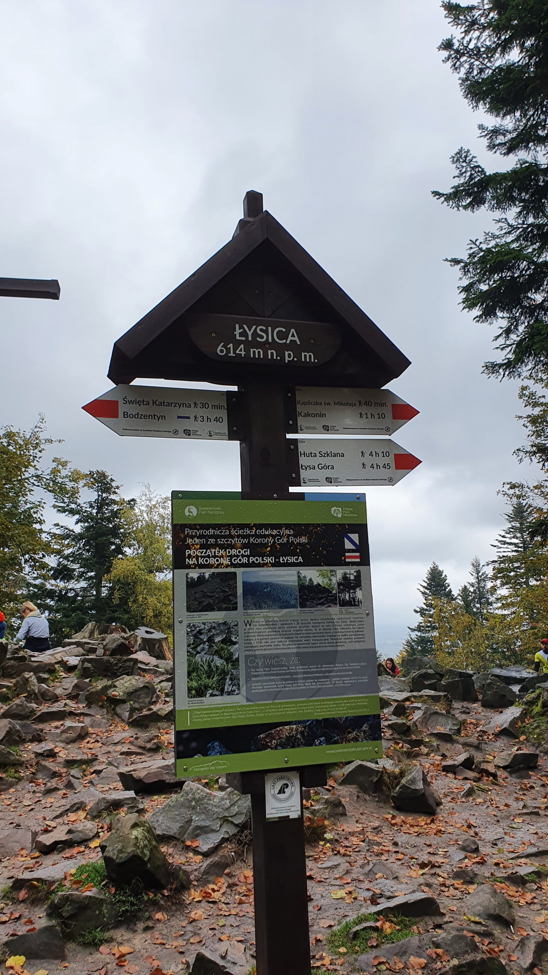
Łysica 614 m n. p. m
Łysica (potocznie Góra Świętej Katarzyny) – najwyższy szczyt Gór Świętokrzyskich o wysokości 614 m n.p.m.. Znajduje się w zachodniej części Łysogór, na południowy wschód od wsi Święta Katarzyny. Należy do Korony Gór Polski, jest jej najniższym szczytem. Znajduje się w obszarze ochrony ścisłej Świętokrzyskiego Parku Narodowego.

Slide 6
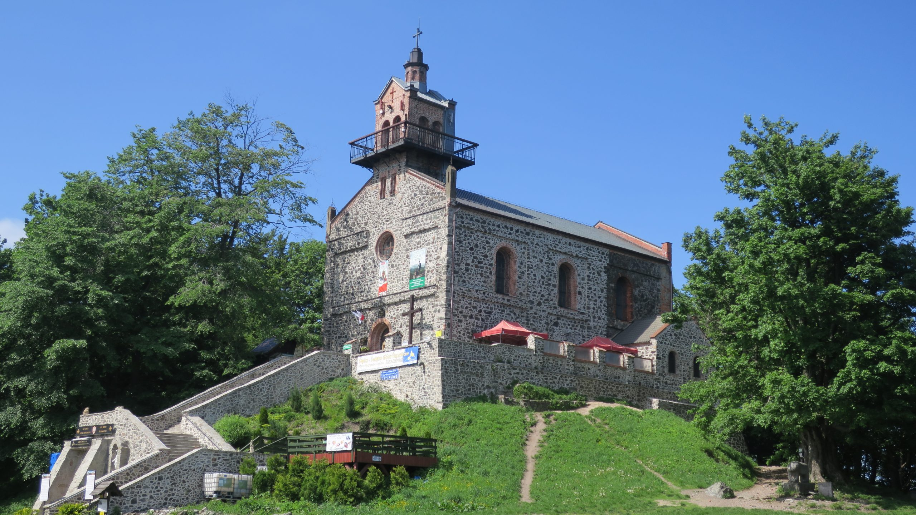
Ślęża 717,5 m n. p. m
Ślęża (łac. Silensi w 1017[1], w latach 1945‒1948 Sobótka, niem. Zobtenberg – dokładne tłumaczenie: Góra Sobótka) – najwyższy szczyt Masywu Ślęży i całego Przedgórza Sudeckiego, wznoszący się na wysokość 717,5 m n.p.m. Mimo niewielkiej wysokości bezwzględnej, masyw ma imponujący wygląd ze względu na znaczną wysokość względną (ponad 500 m).
Ślęża należy do Korony Gór Polski, Korony Sudetów Polskich i Korony Sudetów. Najbliższe miasto w pobliżu góry to Sobótka.

Slide 7
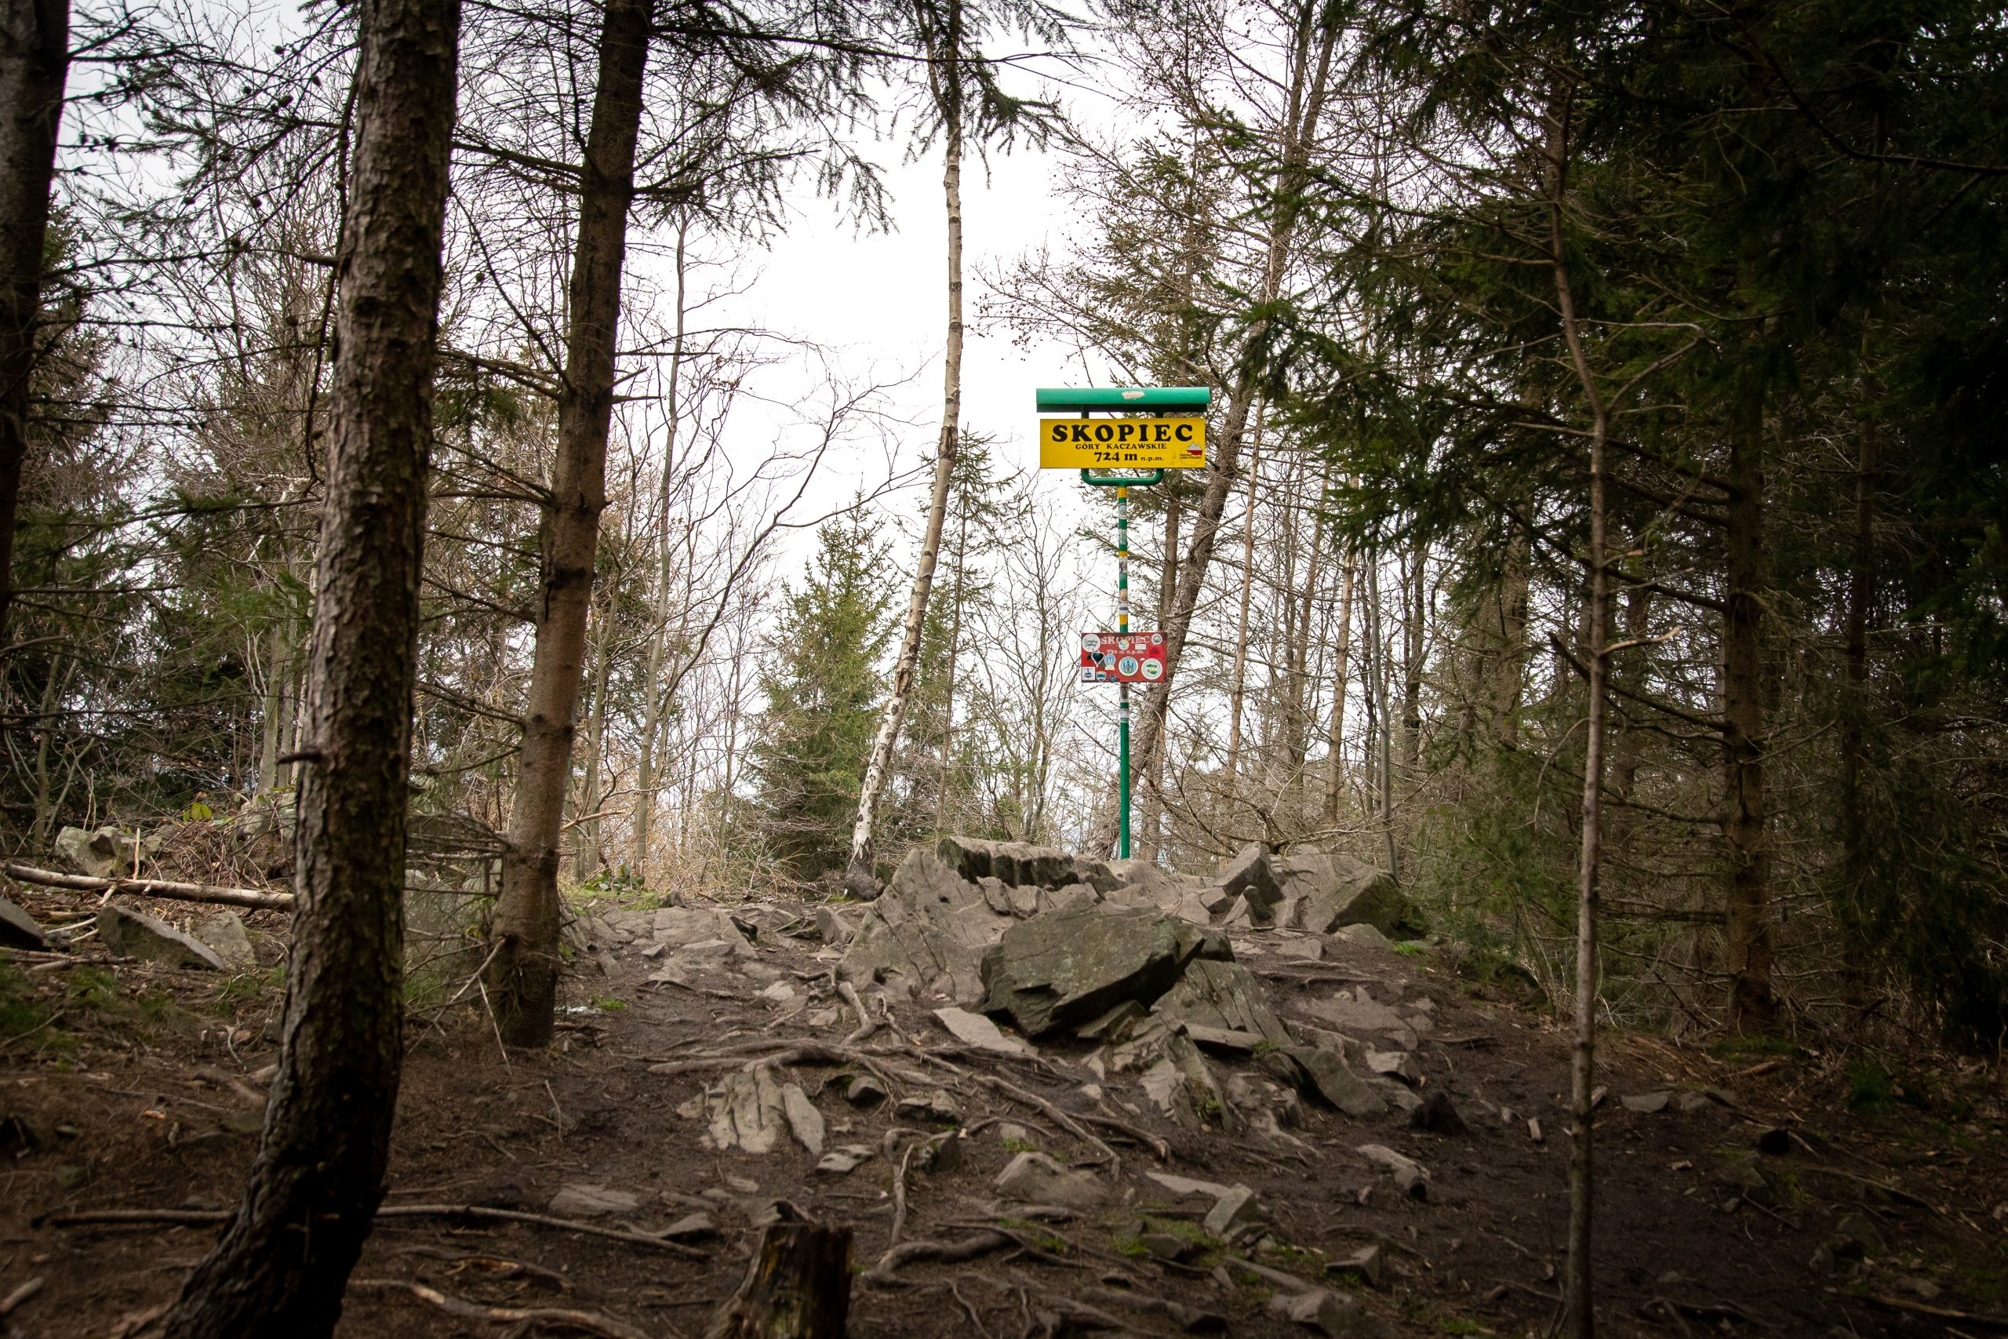
Skopiec 718,6 m n. p. m
Skopiec (718,6 m n.p.m.) – szczyt w Górach Kaczawskich, południowo-zachodniej Polsce, w Sudetach Zachodnich, w Gminie Janowice Wielkie.
Góra znajduje się w południowo-środkowej części Gór Kaczawskich, w środkowej części Grzbietu Południowego, około 400 m na północ od szczytu Baraniec, około 2,8 km na południowy zachód od centrum Wojcieszowa i około 7 km na północny wschód od centrum Janowic Wielkich.
Szczyt należy do Korony Gór Polski, Korony Sudetów oraz Korony Sudetów Polskich.

Slide 8
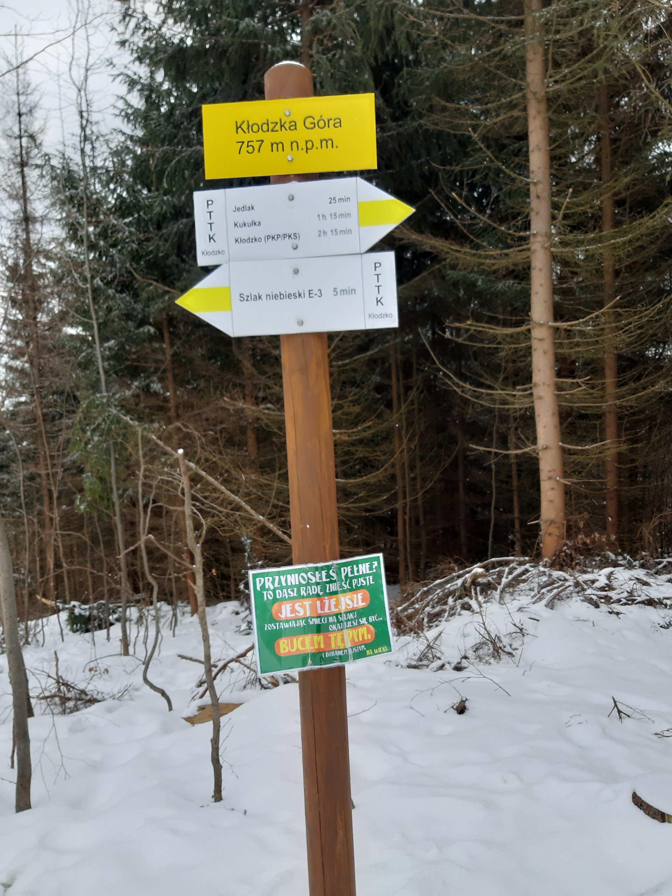
Kłodzka Góra 757 m n. p. m
Kłodzka Góra (niem. Glatsenkoppe, 757 m n.p.m.) – drugi pod względem wysokości szczyt Gór Bardzkich, położony w ich południowo-wschodniej części. Należy do głównego grzbietu Gór Bardzkich, stanowiąc jego zwornik (rozróg) z odchodzącymi w czterech kierunkach grzbietami. Na południe odchodzi główny grzbiet przez Jelenią Kopę, Grodzisko i Podzamecką Kopę do Przełęczy Kłodzkiej, gdzie łączy się z Górami Złotymi.

Slide 9
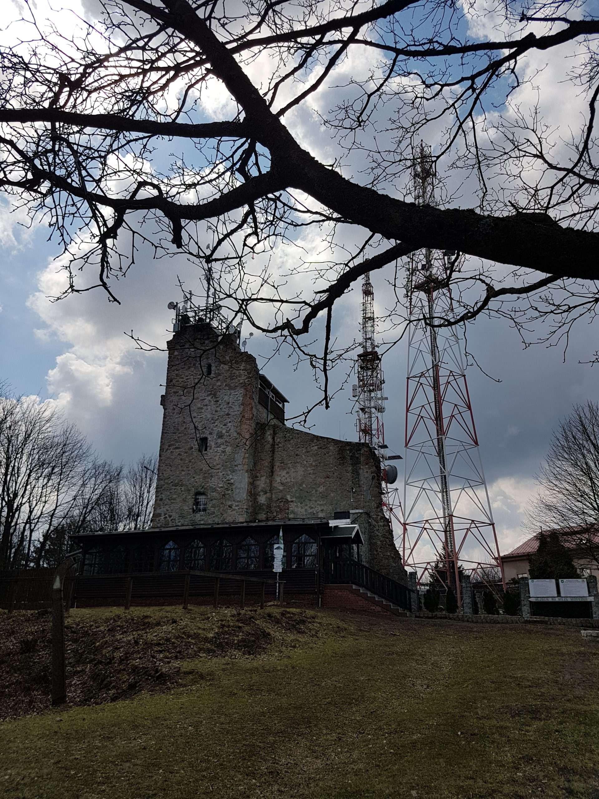
Chełmiec 850 m n. p. m
Chełmiec (niem. Hochwald) – szczyt górski o wysokości 850 m n.p.m., wchodzący w skład Masywu Chełmca, będący częścią Gór Wałbrzyskich (Sudety Środkowe), wznoszącym się bezpośrednio nad okolicami Wałbrzycha. Jest najwyższym punktem w granicach administracyjnych Szczawna-Zdroju.
Chełmiec to drugi co do wysokości szczyt Gór Wałbrzyskich. Góruje ponad Kotliną Wałbrzyską, między Wałbrzychem, Boguszowem a Szczawnem (w granicach administracyjnych tej miejscowości znajduje się cały masyw). Według dawnych pomiarów miał wysokość 869 m n.p.m. i był najwyższym szczytem Gór Wałbrzyskich, przez co zaliczony został do Korony Gór Polski.

Slide 10
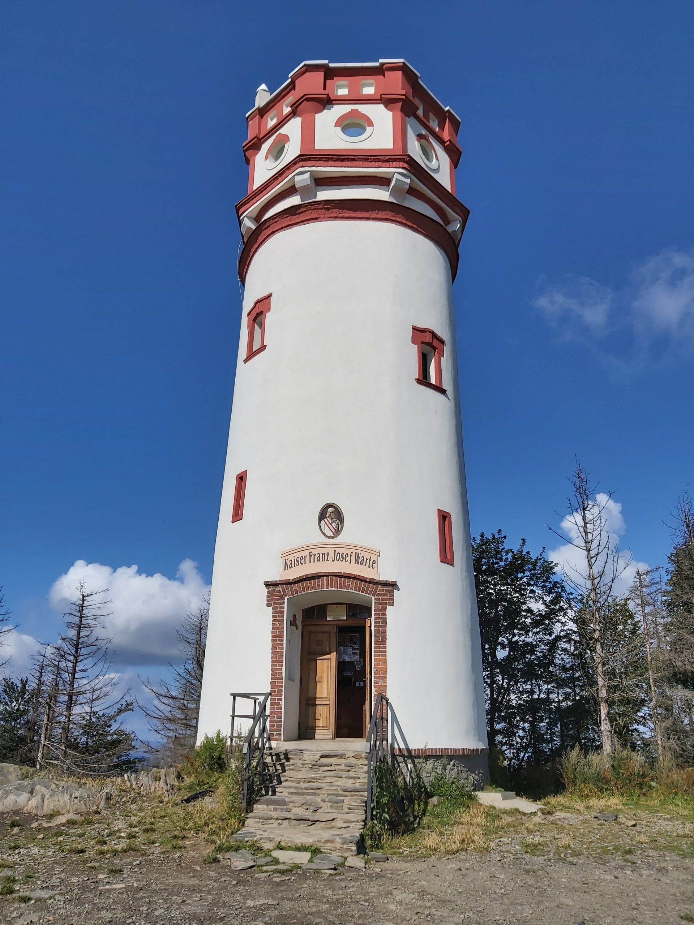
Biskupia Kopa 890,62 m n.p.m.
Biskupia Kopa (cz. Biskupská kupa, niem. Bischofskoppe) – szczyt (góra) o wysokości 890 m n.p.m. w paśmie Gór Opawskich (czes. Zlatohorská vrchovina) w Sudetach Wschodnich, leżący na granicy Polski i Czech oraz na granicy gmin Głuchołazy i Zlaté Hory.
Przyjmuje się, że Biskupia Kopa jest najwyższym szczytem w polskiej części Gór Opawskich oraz najwyższym wzniesieniem województwa opolskiego, chociaż najwyższy jej punkt, wraz z zabytkową wieżą widokową, znajduje się po czeskiej stronie. W przyziemiu wieży widokowej znajduje się punkt geodezyjny o wysokości 890,62 m n.p.m..

Slide 11
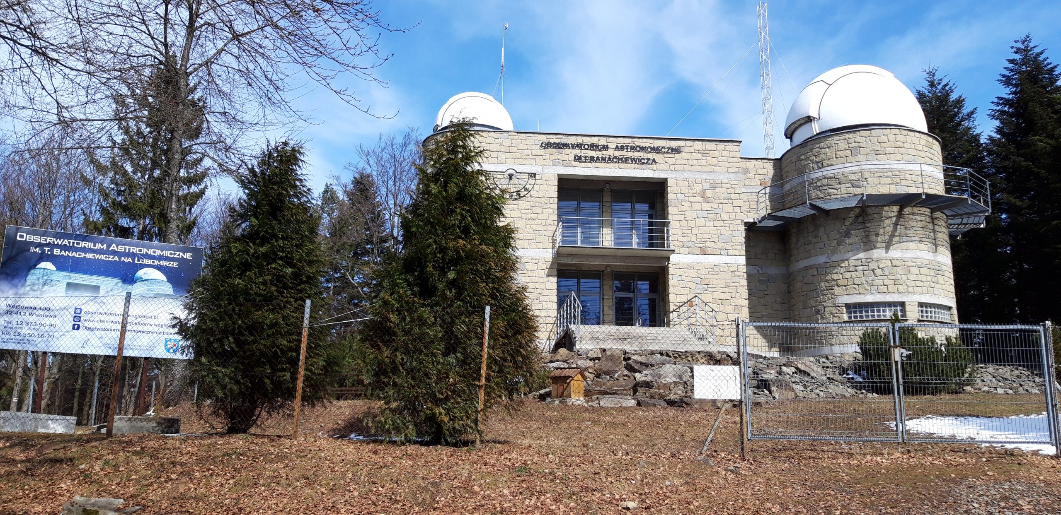
Lubomir 903,6 m n. p. m
Lubomir (903,6 m) – szczyt w Paśmie Lubomira i Łysiny. Nazwa szczytu pochodzi od nazwiska księcia Kazimierza Lubomirskiego. Nadano ją w 1932 r. w uznaniu jego zasług (w 1922 r. ofiarował domek myśliwski i 10 ha lasu na szczycie zwanym wówczas Łysiną pod budowę obserwatorium astronomicznego).
Lubomir jest najwyższym szczytem Pasma Lubomira i Łysiny i znajduje się na jego wschodnim końcu, jego południowo-wschodnie stoki opadają do Przełęczy Jaworzyce. Stoki północne są bardziej strome od południowych. Z masywu Lubomira wypływa kilka potoków: Niedźwiadek (dopływ Kasinianki) oraz Lipnik i Smarkawka (dopływy Krzyworzeki).

Slide 12
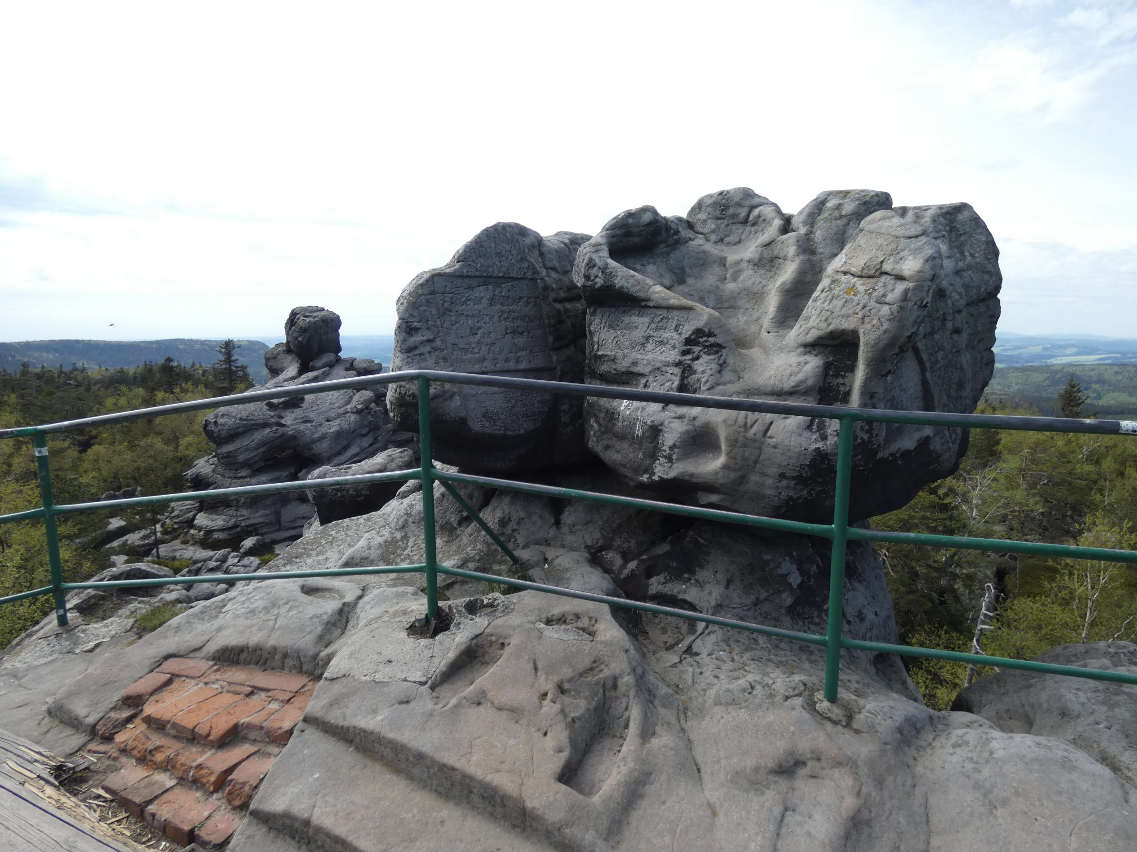
Szczeliniec Wielki 919 m n.p.m.
Szczeliniec Wielki (w XIX w. również Siennica, po 1945 Strzaskany i Spękany, Stołowiec, niem. Große Heuscheuer, czes. Velká Hejšovina) – najwyższy szczyt (919 m n.p.m.) w Górach Stołowych. Znajduje się terenie Parku Narodowego Gór Stołowych. Należy on do Korony Gór Polski i jest jedną z największych atrakcji turystycznych Sudetów, z rezerwatem krajobrazowym i tarasami widokowymi z panoramą Sudetów. Najwyższym punktem jest Fotel Pradziada.

Slide 13
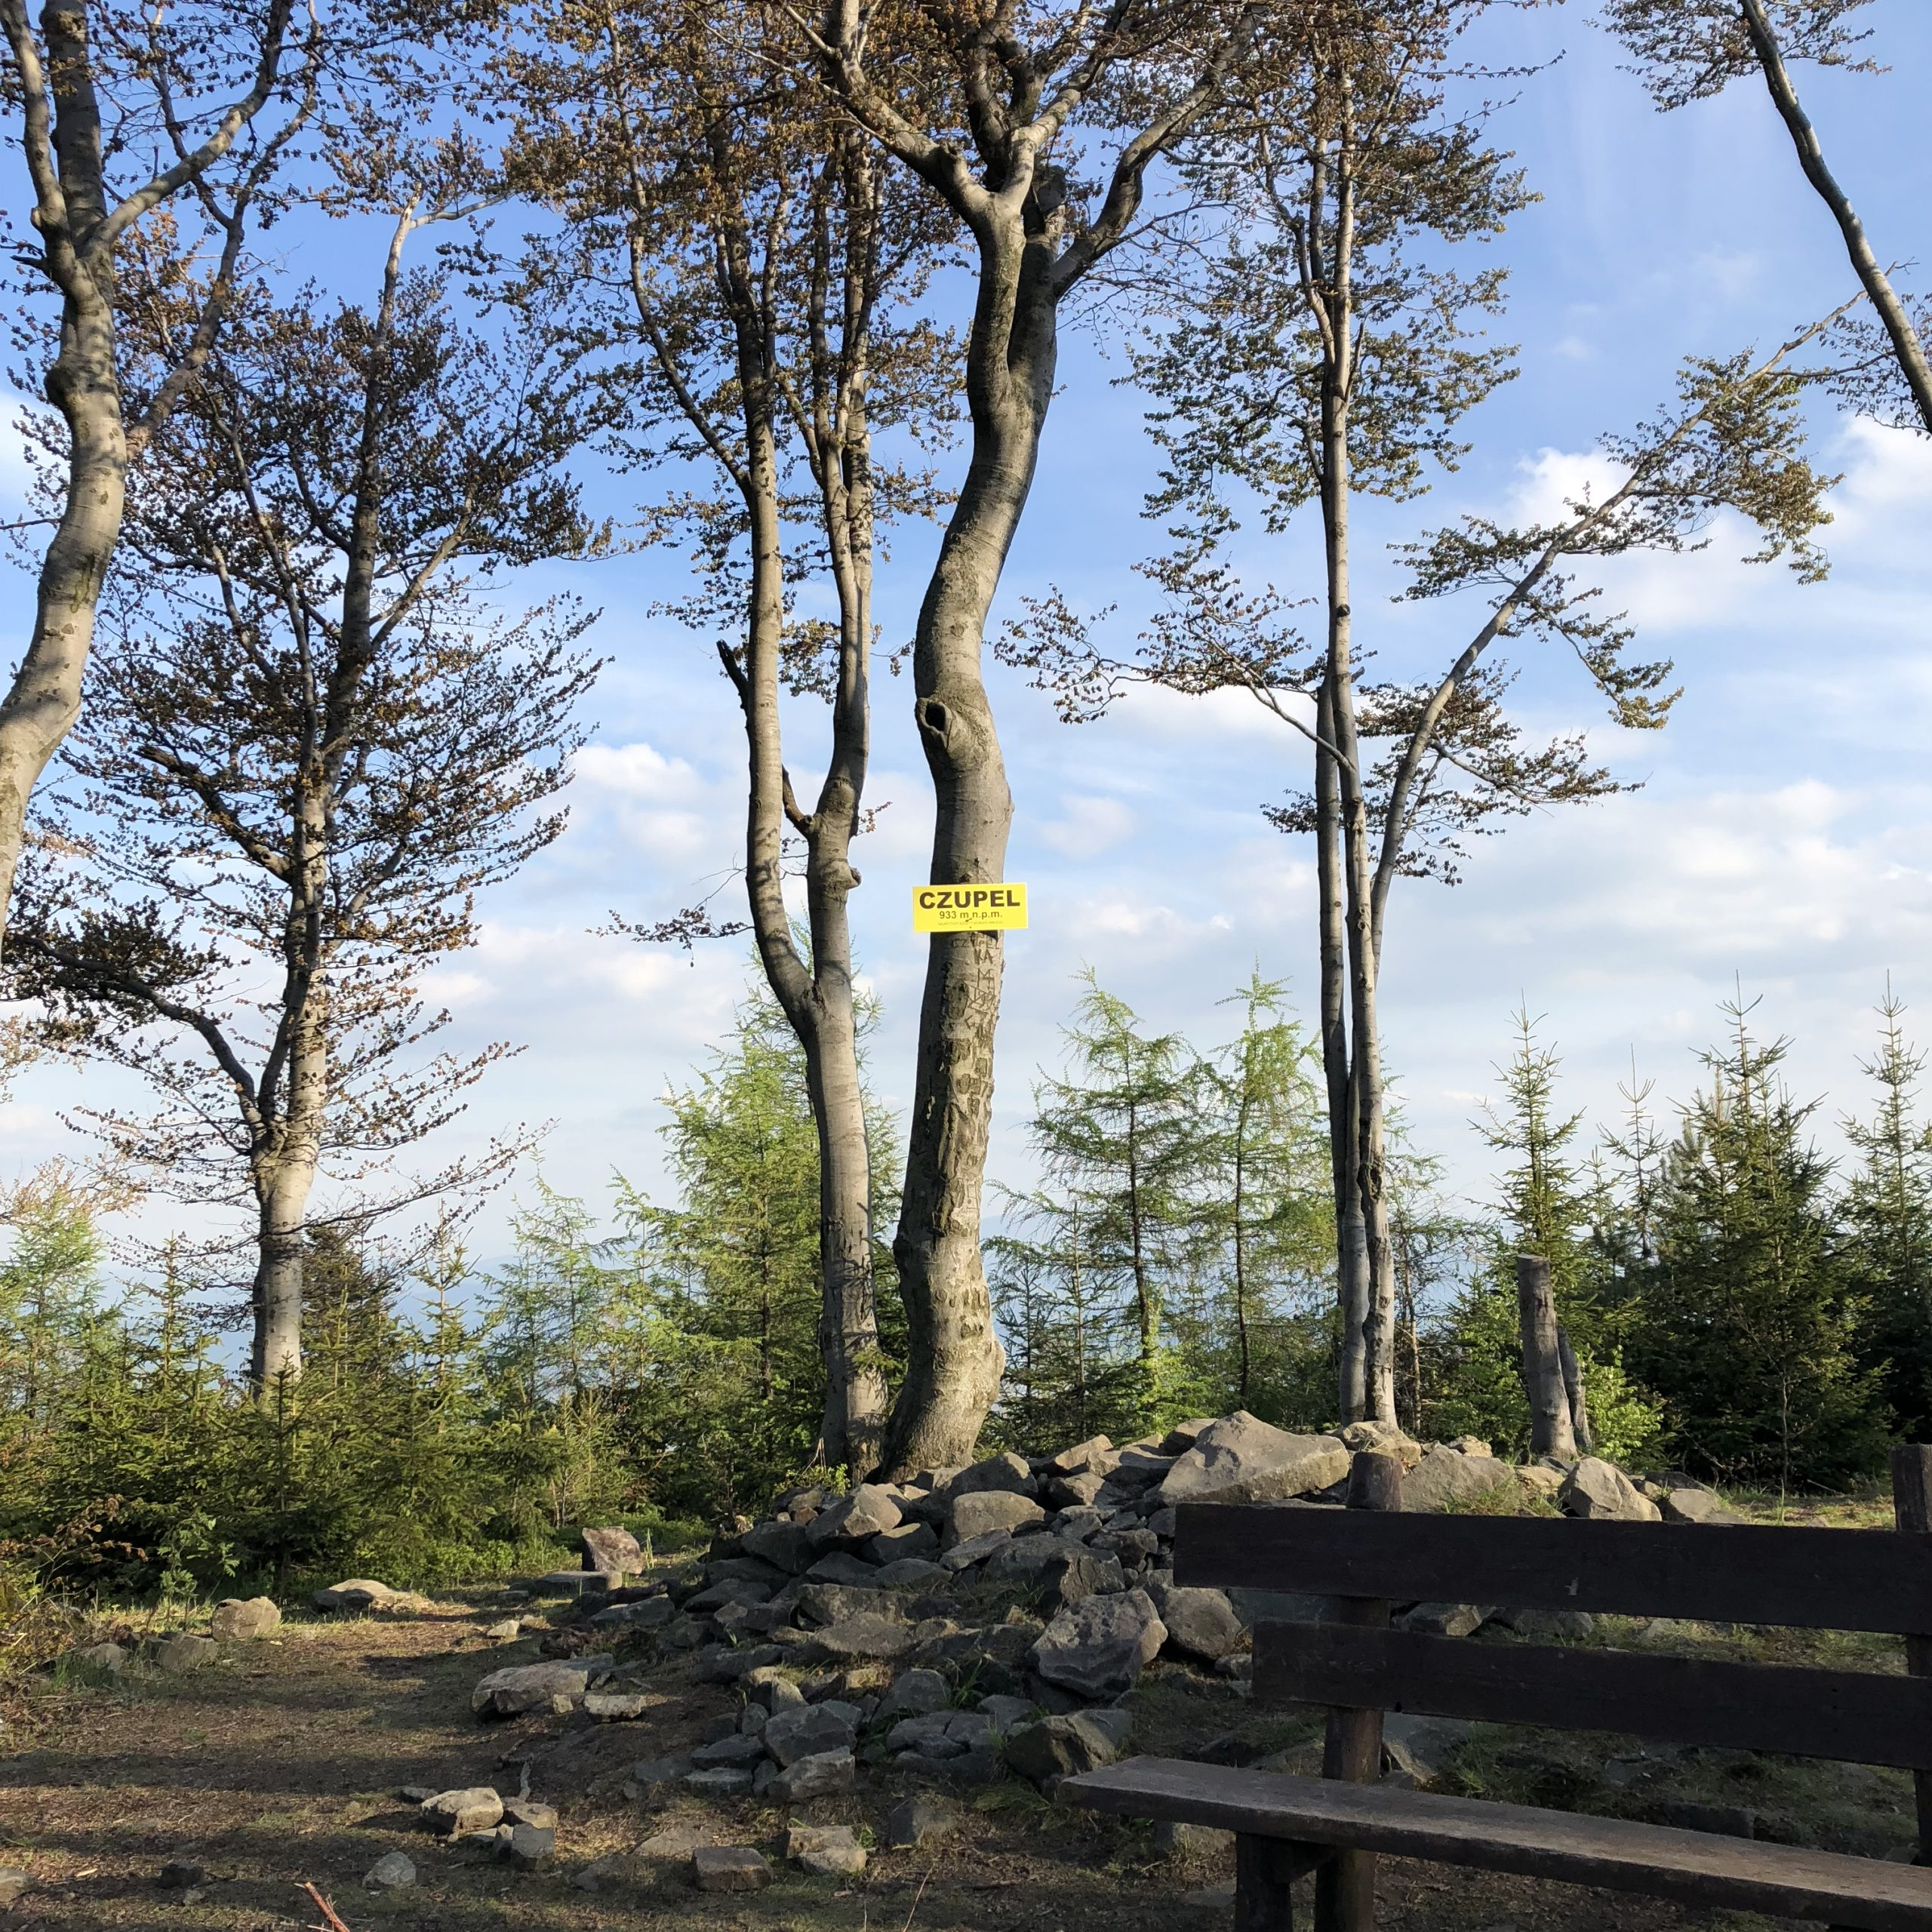
Czupel 930 m n. p. m
Czupel (930 m) – najwyższy szczyt Beskidu Małego, znajdujący się w jego zachodniej części położonej na zachód od doliny Soły. Jest to tzw. Grupa Magurki Wilkowickiej. Czupel jest zwornikiem dla kilku grzbietów. Sąsiaduje z Rogaczem (899 m), oddzielony od niego przełęczą Wysokie Siodło.

Slide 14
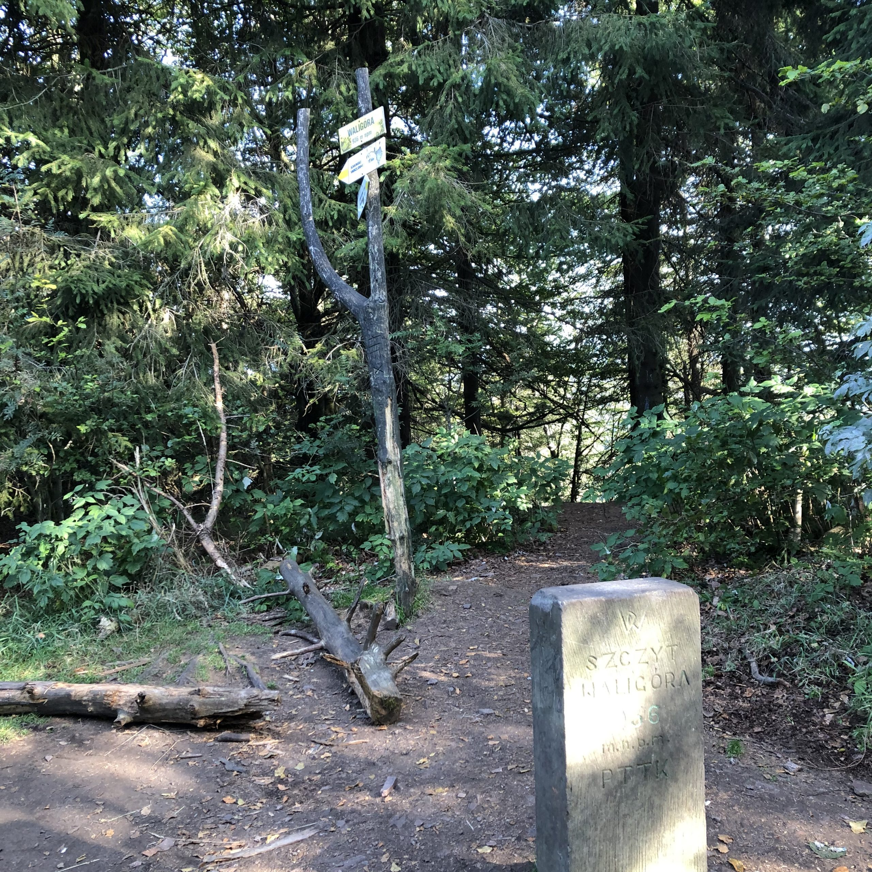
Waligóra 936 m n.p.m
Waligóra niem. Heidelberg, (933,88 lub 936 m n.p.m.) – najwyższy szczyt Gór Suchych i jednocześnie całych Gór Kamiennych; leżący, odpowiednio, w ich północnej i środkowej części. Jest jedną z najwyższych gór Sudetów Środkowych.
Masyw Waligóry tworzy wydłużony południkowo, kilkusetmetrowej długości grzbiet z łagodnym zboczem południowym i bardzo stromymi pozostałymi. Najlepiej widoczne z okolicy schroniska Andrzejówka zbocze północne, opada bardzo ostro ku Przełęczy Trzech Dolin, czyniąc górę dominującym elementem krajobrazu. Jej zbocza porasta mieszany las bukowo-świerkowy, przerzedzony w wyniku klęski ekologicznej.

Slide 15
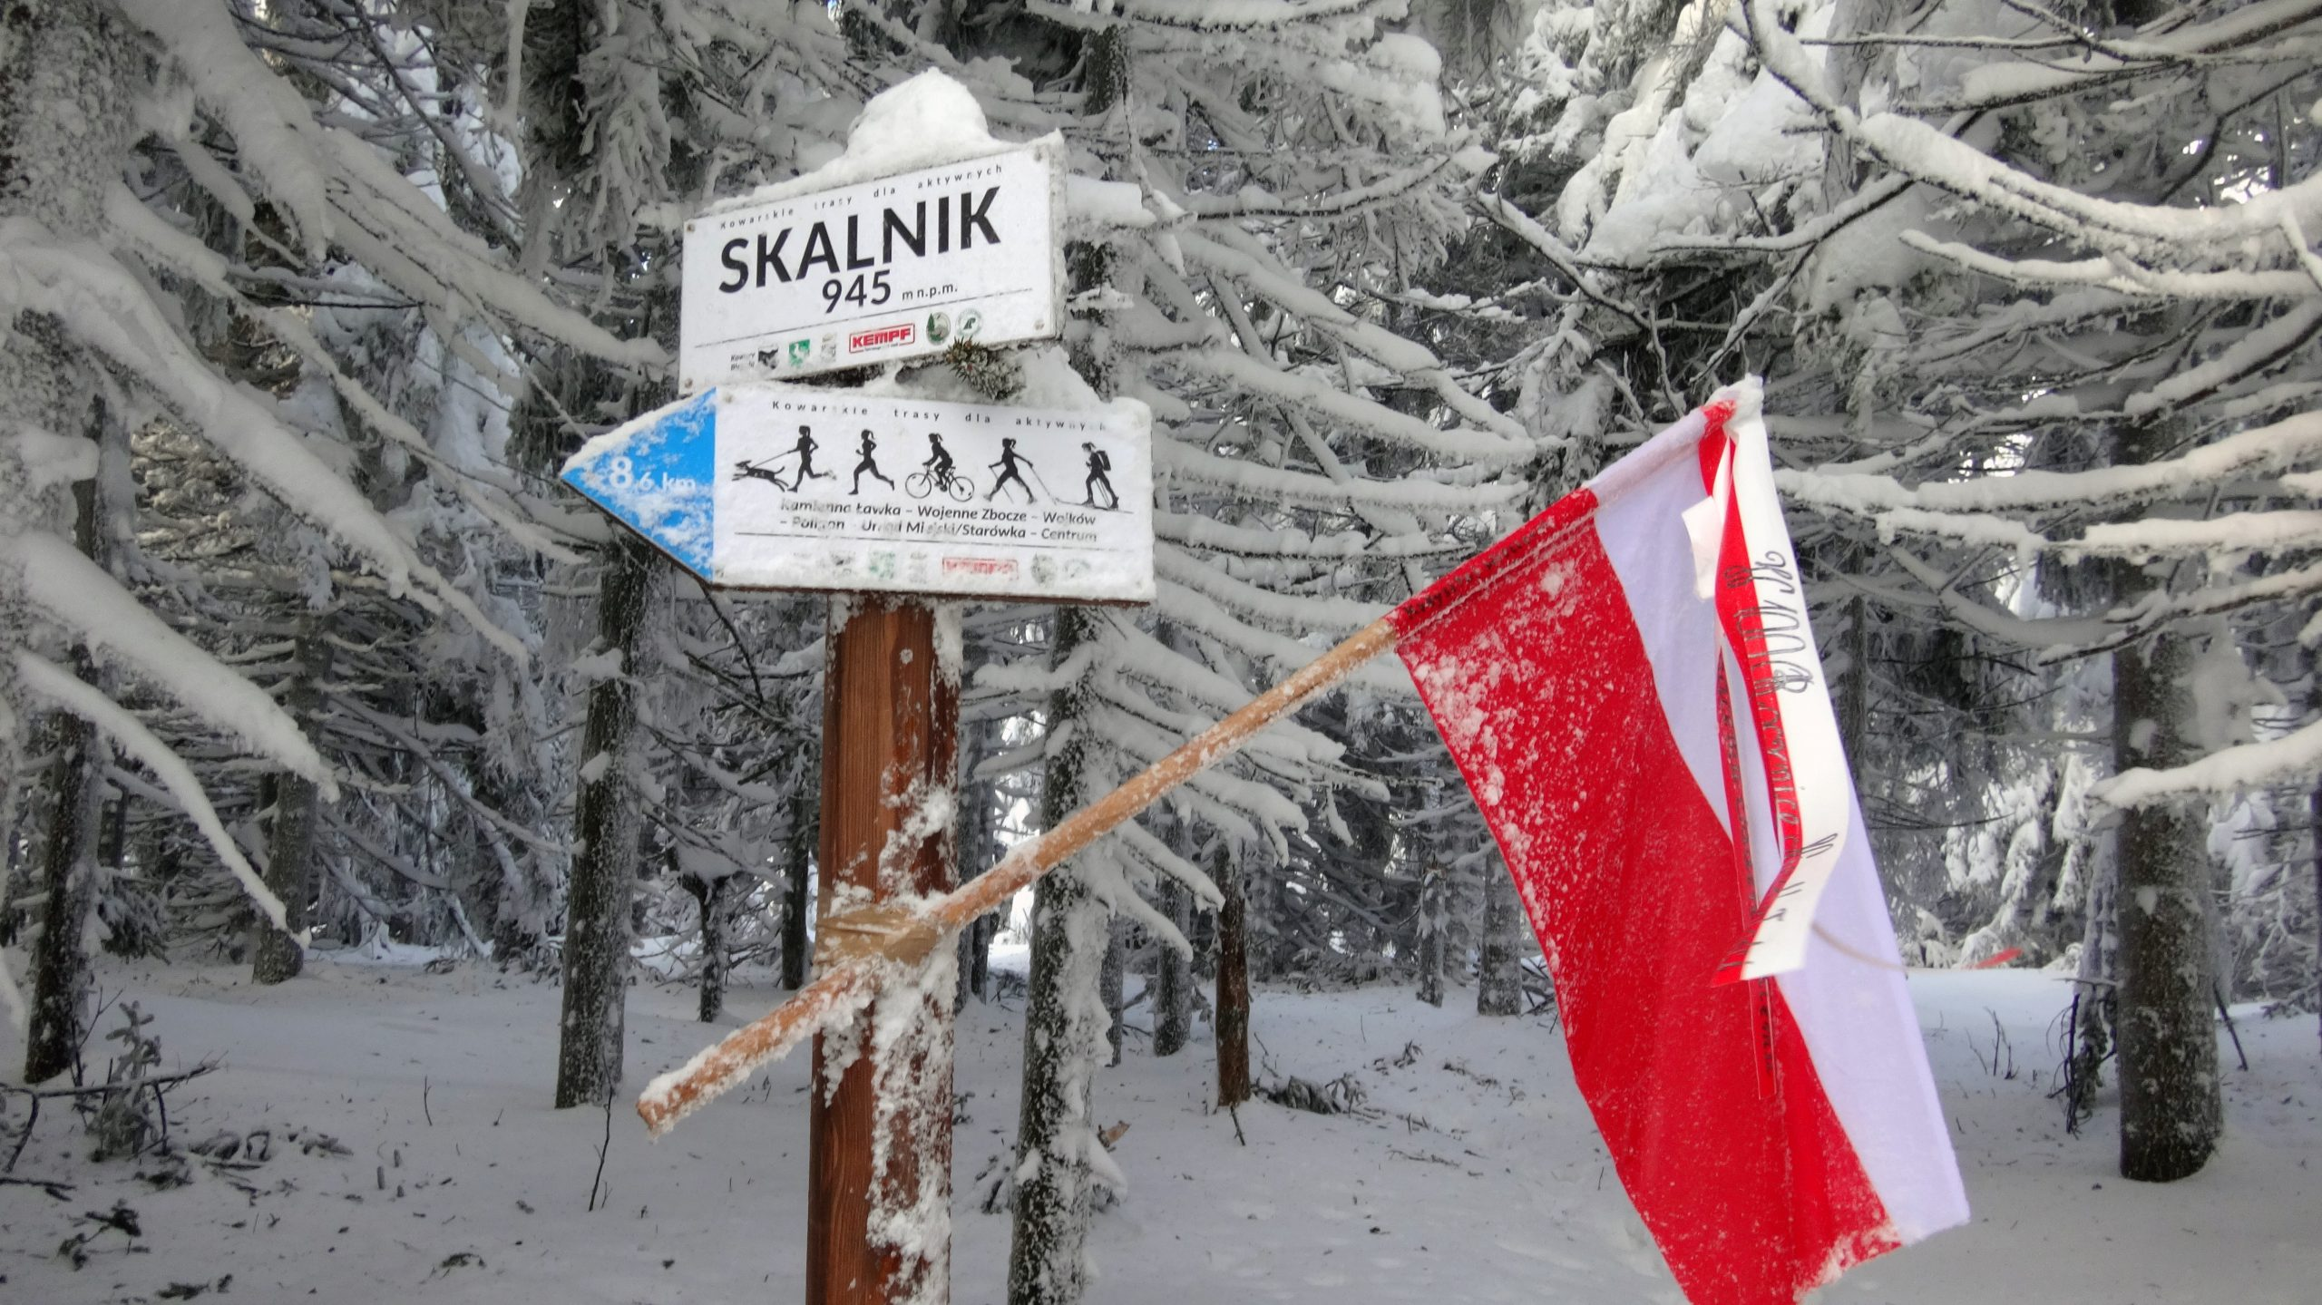
Skalnik 944 m n. p. m
–Skalnik (944 m n.p.m.) – wzniesienie w południowo-zachodniej Polsce, w Sudetach Zachodnich, w Rudawach Janowickich.
Wzniesienie położone jest w południowo-środkowej części Rudaw Janowickich, na północ od Przełęczy pod Bobrzakiem, około 4,5 km na północny wschód od centrum Kowar. Położone jest w Rudawskim Parku Krajobrazowym.

Slide 16
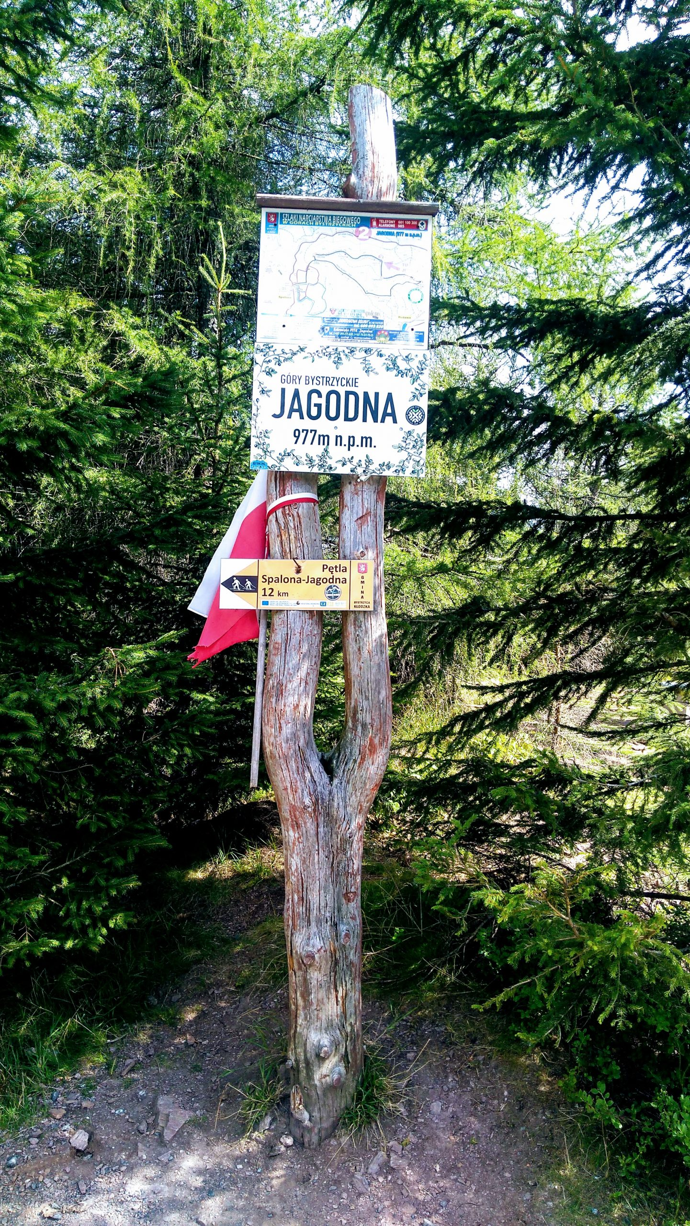
Jagodna 985 m n. p. m
Jagodna (niem. Heidel-Berg lub Heidelberg, 985 m n.p.m.) – góra w Sudetach Środkowych, w Górach Bystrzyckich.
Góra zaliczana jest do Korony Gór Polski. Góra posiada dwa szczyty. Północny (mylnie oznaczany czasem jako Sasanka, która jest niższa i znajduje się ok. 400 m w kierunku północno-północno-zachodnim) o wysokości 985 m n.p.m. i południowy o wysokości 977,2 m n.p.m. Położenie góry Jagodna i tego, że składa się z dwóch szczytów, można sprawdzić w archiwum map pod niemiecką nazwą Heidel-Berg.

Slide 17
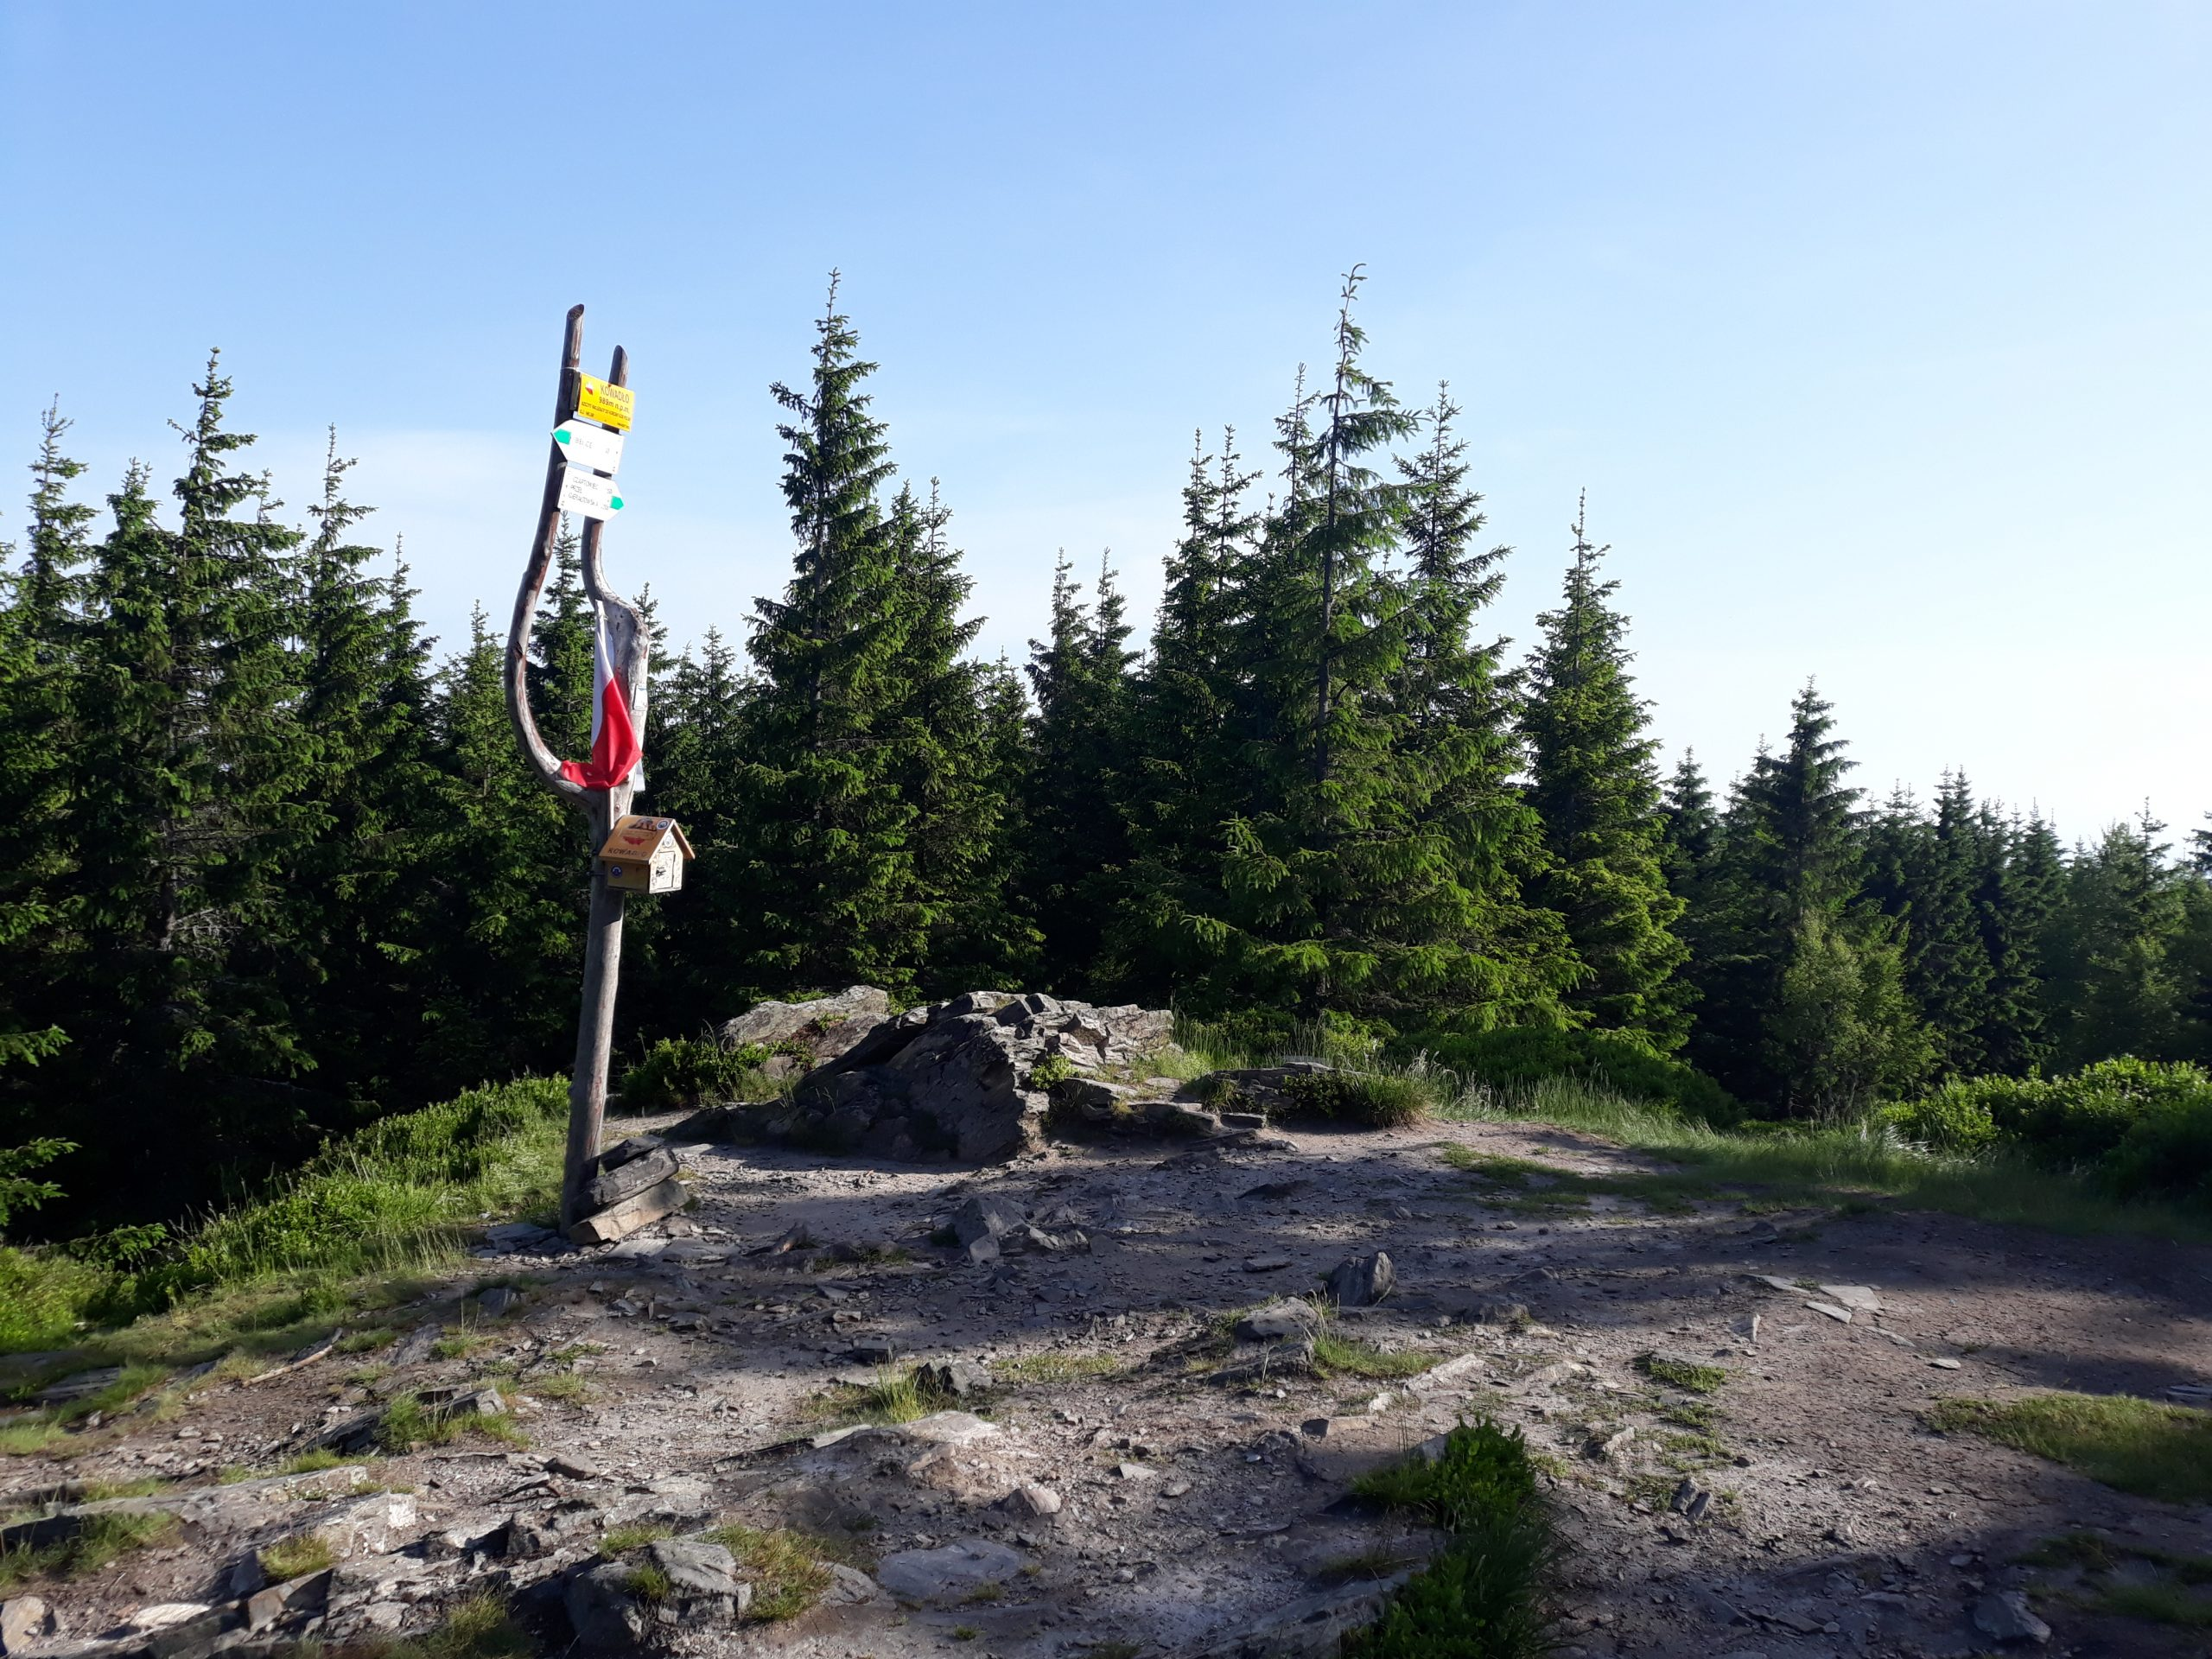
Kowadło 988 m n. p. m
Kowadło (czes. Kovadlina, niem. Schmiedekoppe, 988 m n.p.m.) – graniczny szczyt w południowej części Gór Złotych (Sudety Wschodnie), położony ponad wsią Bielice.
Kopulasty wierzchołek porastają młode świerki, gdzieniegdzie występują gnejsowe skałki. Ze szczytu można podziwiać widoki na Góry Złote i północną część Wysokiego Jesionika oraz pogórze sudeckie aż po Nysę a nawet Opole. Najwyższym szczytem czeskich Rychlebskich hor jest jednakże Smrek – 1125 m n.p.m., którego jeden z wierzchołków zwany czasem Bruskiem (ok. 1120 m n.p.m.) znajduje się na polsko-czeskiej granicy i właśnie ten wierzchołek powinien posiadać palmę pierwszeństwa w polskich Górach Złotych.

Slide 18
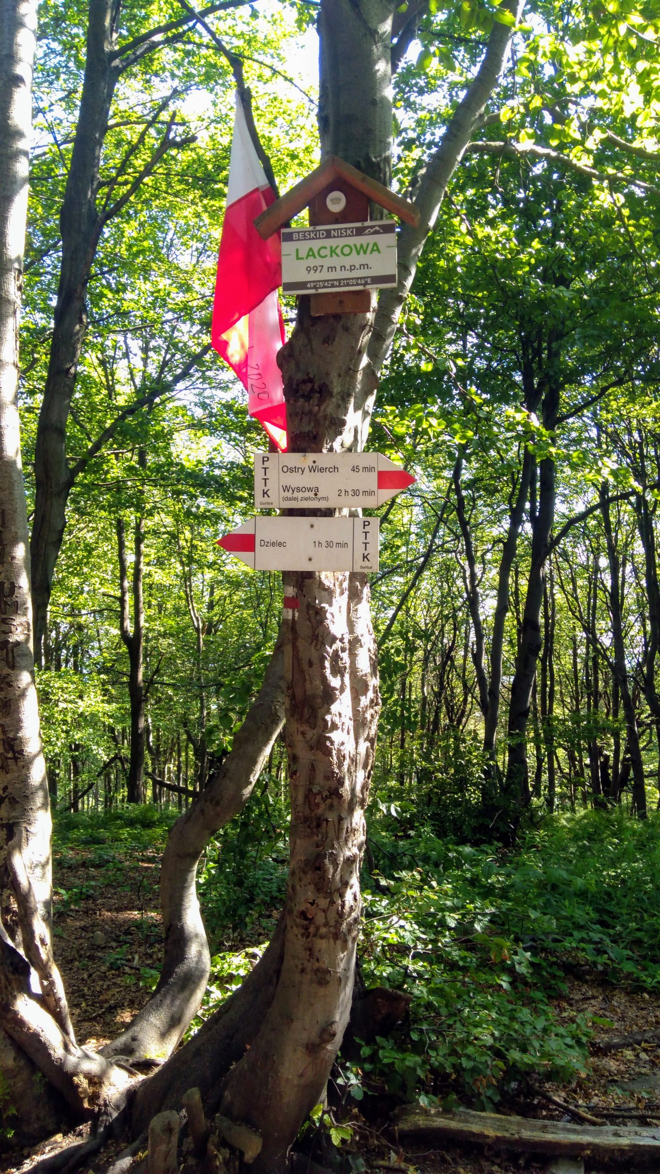
Lackowa 997 m n. p. m
Lackowa (słow. Lacková, łem. Лацкова, (997,1 m n.p.m.) – najwyższy szczyt po polskiej stronie Beskidu Niskiego, położony między Krynicą-Zdrój a Wysową, na granicy ze Słowacją. Wznosi się dobrze widoczną z daleka kopułą nad wsiami Izby oraz Bieliczna (z polskiej strony), a Frička i Cegiełka (po słowackiej stronie, bardziej oddalone). Pierwotnie góra nosiła łemkowską nazwę Łackowa (Wackowa). Inne nazwy, rzadziej używane: Chorągiewka Pułaskiego, Lachowa, czasem żartobliwie nazywana Górą Policyjną (ze względu na wysokość).
Lackowa należy do Korony Gór Polski. Zachodni stok góry, którym biegnie czerwony szlak turystyczny, jest najbardziej stromym w Beskidzie Niskim i jednym z najbardziej stromych w polskich górach (poza Tatrami) odcinkiem znakowanego szlaku.

Slide 19
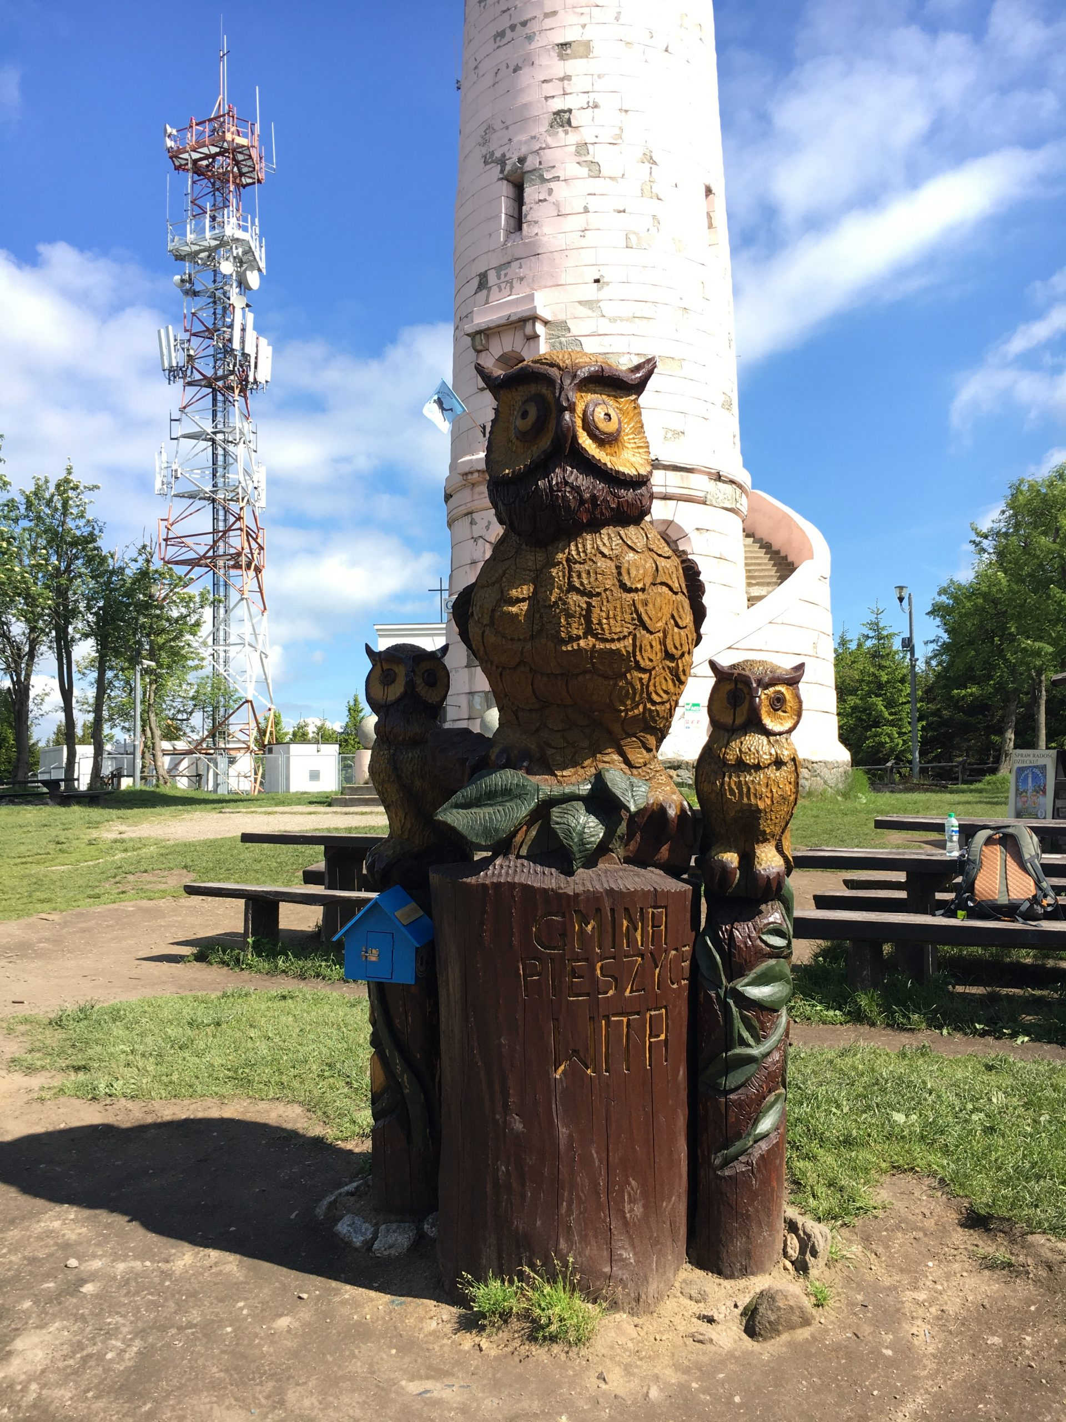
Wielka Sowa 1045 m n. p. m
Wielka Sowa (niem. Hohe Eule, po 1945 przez krótki okres pol. Góra Sowia, 1015 m n.p.m.) – najwyższy szczyt Gór Sowich w Sudetach Środkowych, z najbardziej zniszczonym ekologicznie drzewostanem w tych górach, należy do Korony Gór Polski; położony jest w województwie dolnośląskim.
Góra leży w dorzeczu Odry, a dokładniej na granicy między dorzeczami jej dopływów – Bystrzycy i Nysy Kłodzkiej.
Zbocza Wielkiej Sowy są znakomitymi terenami narciarskimi. Wokół Wielkiej Sowy dostępnych jest mnóstwo szlaków turystycznych, tras rowerowych oraz sowiogórskich tras do narciarstwa biegowego. Znajdujący się tu wyciąg orczykowy i trasy zjazdowe są nieczynne od 2011 roku.

Slide 20
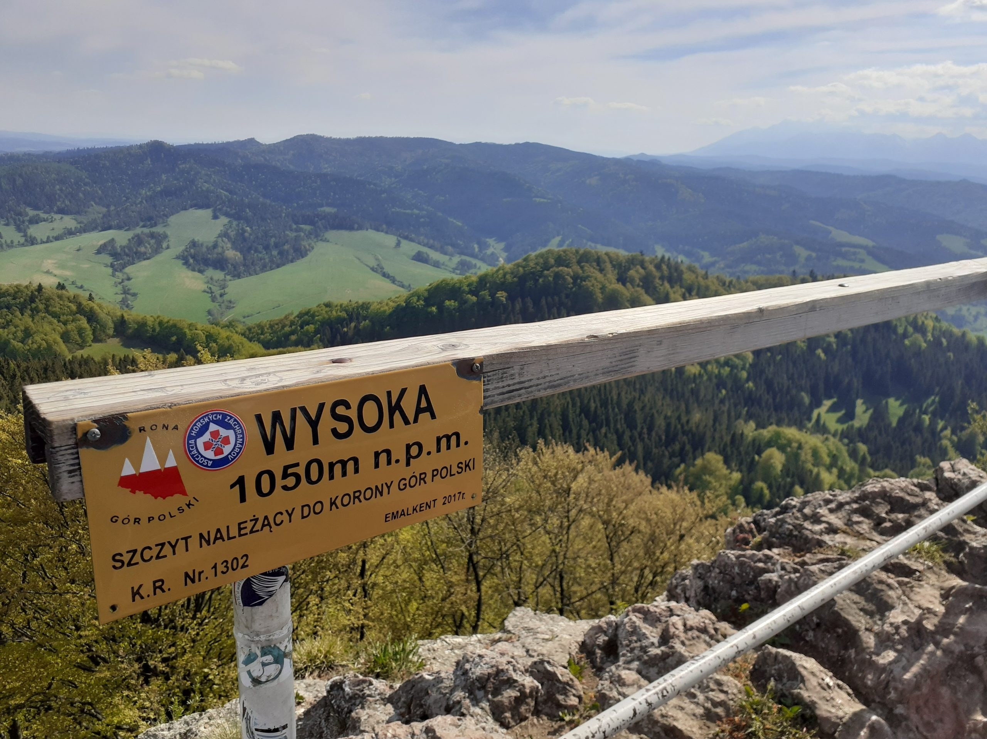
Wysoka 1049,9 m n. p. m
Wysokie Skałki (słow. Vysoké Skalky, 1049,9 m – szczyt w Małych Pieninach, położony na granicy polsko-słowackiej i będący najwyższym szczytem całych Pienin i Pienińskiego Pasa Skałkowego. Dawniej szczyt ten miał również inne, lokalne nazwy: Pamiarky, Kiczera. Używana przez tutejszą ludność (Łemków) nazwa Pamiarky pochodzi prawdopodobnie od istniejącej tu niegdyś wieży triangulacyjnej, nazwa „Kiczera” od Połoniny Kiczera znajdującej się pod szczytem, na południowo-zachodniej stronie góry. Na mapach turystycznych często używana była też nazwa „Wysoka”. Góra zaliczana jest do Korony Gór Polski.

Slide 21
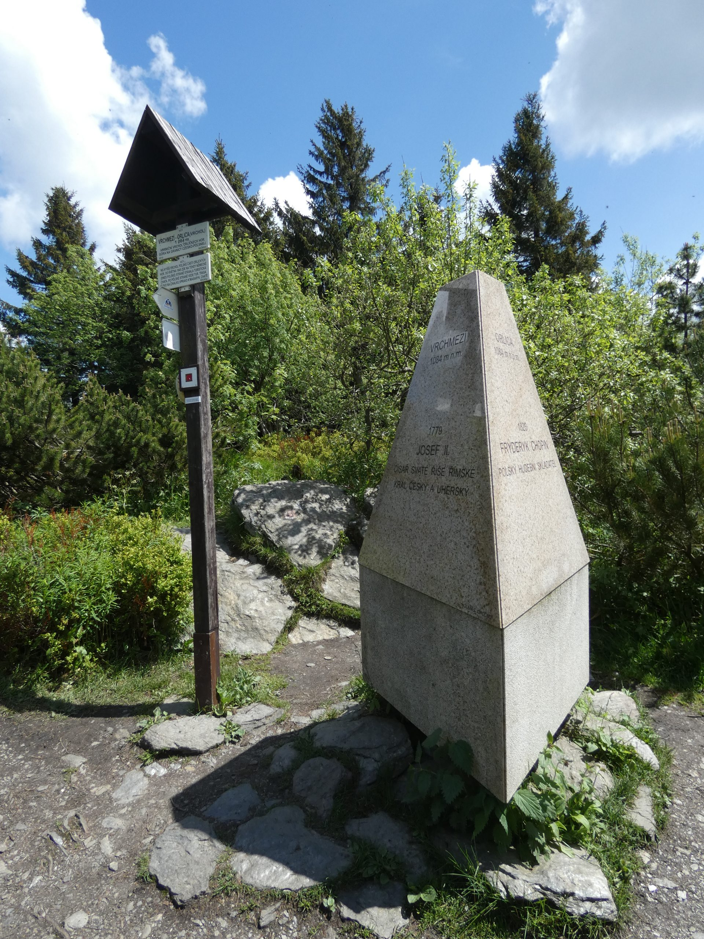
Orlica 1084 m n. p. m
Orlica (niem. Hohe Menze lub Hohe Mense, czes. Vrchmezí, 1084 m n.p.m.) – najwyższy szczyt polskiej części Gór Orlickich i Sudetów Środkowych[1]. Leży na europejskim dziale wodnym pomiędzy zlewiskami Morza Bałtyckiego i Morza Północnego. Orlica jest szczytem granicznym, jednak wierzchołek góry leży po stronie czeskiej. Granica przebiega około dwadzieścia pięć metrów na wschód od szczytu, na wysokości 1080 m.
Dawniej nazywana była Międzywierchem, co przypomina nazwę czeską, ale oznacza coś innego. Międzywierch, to po czesku Mezivrch, natomiast czeski Vrchmezí, to po polsku Wierch Graniczny, Wierch Miedzowy.

Slide 22
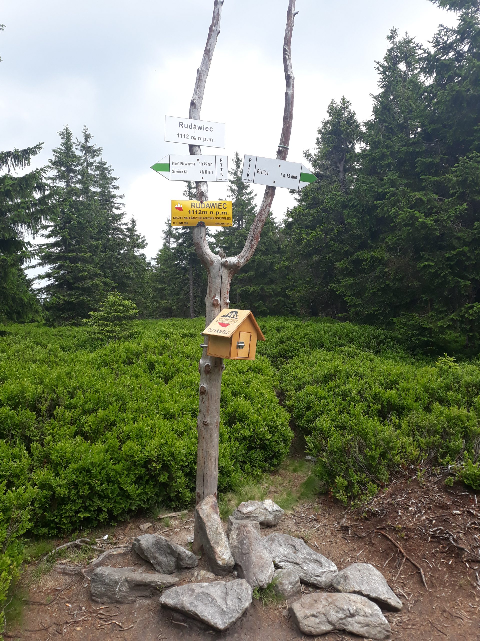
Rudawiec 1106,41 m n. p. m
Rudawiec (czes. Polská hora lub Červené Bahno, niem. Rote Sümpfe, inne nazwy: Bieleń, Ruda Paprotnia, Rude Bagna, 1106,41 m n.p.m.) – trzeci co do wysokości szczyt Gór Bialskich. Według regionalizacji fizycznogeograficznej Polski J. Kondrackiego znajduje się w Górach Złotych (332.61).

Slide 23
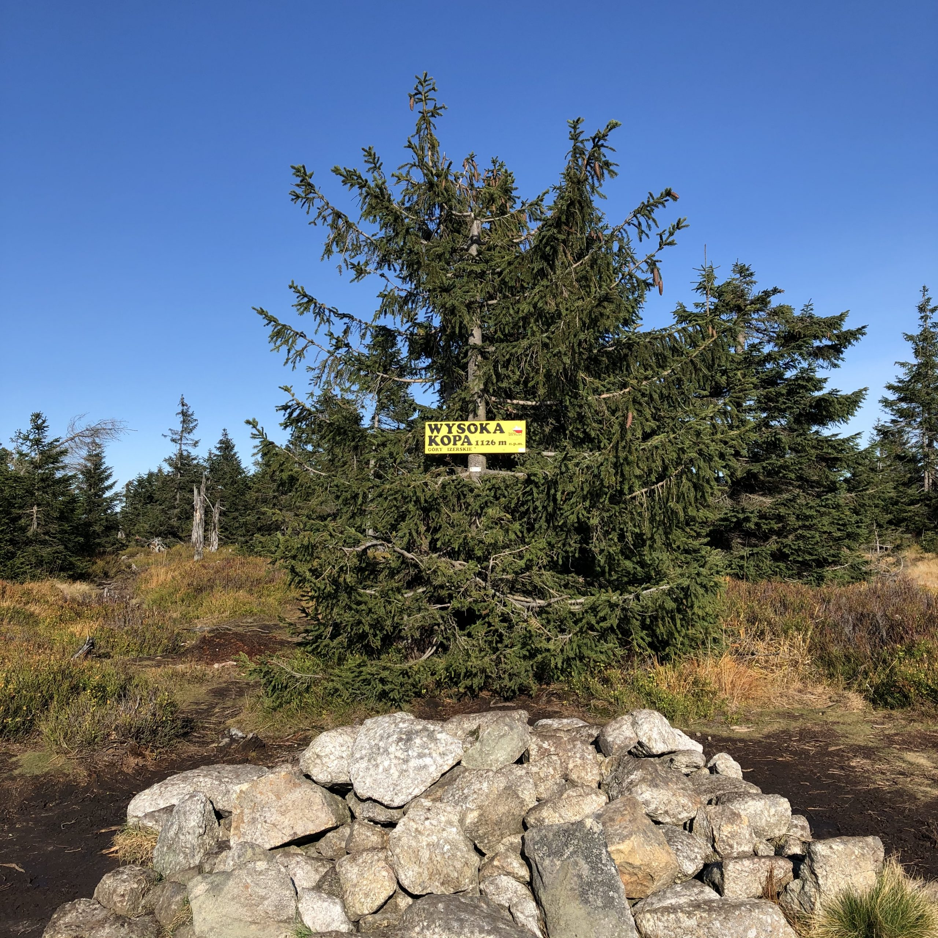
Wysoka Kopa 1127,6 m n. p. m
Wysoka Kopa (niem. Hinterberg, 1127,6 m n.p.m.) – wzniesienie w południowo-zachodniej Polsce, w Sudetach Zachodnich, w Górach Izerskich, w masywie Wysokiego Grzbietu.
Wzniesienie położone jest w Sudetach Zachodnich, w środkowo-wschodniej części Gór Izerskich, w najwyższej centralnej części Wysokiego Grzbietu Gór Izerskich, między wzniesieniem Złote Jamy po południowo-zachodniej stronie a Izerskimi Garbami po wschodniej stronie, około 2,65 km na południowy zachód od Rozdroża Izerskiego.
Szczyt Wysokiej Kopy
Najwyższy szczyt Gór Izerskich. Czasami zaliczana jest do masywu Zielonej Kopy.

Slide 24
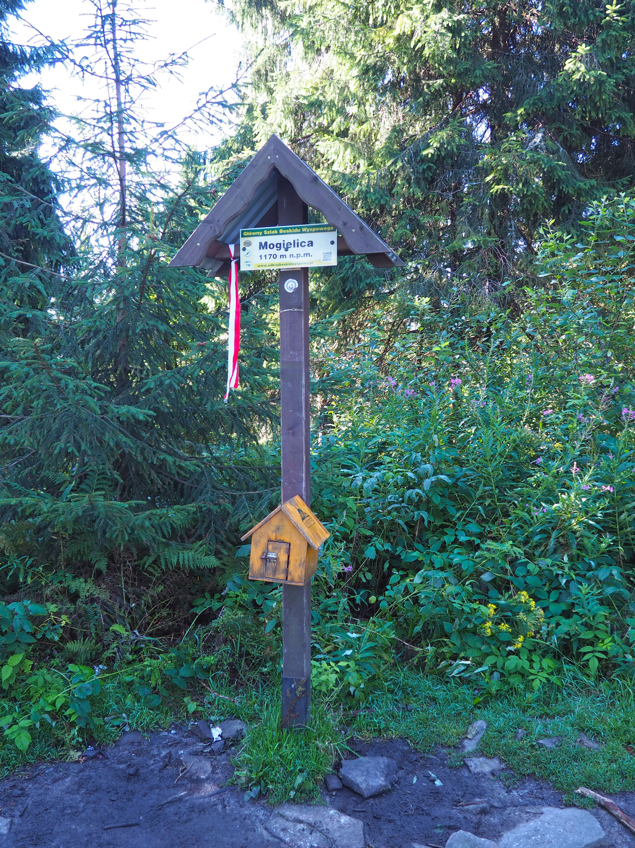
Mogielnica 1170,20 m n. p. m
Mogielica – najwyższy szczyt Beskidu Wyspowego (1170,2 m). Wierzchołkowa część masywu Mogielicy jest nazywana przez miejscową ludność Kopą, ze względu na charakterystyczny kształt. W starszej literaturze można spotkać błędną nazwę „Mogielnica”. Z punktów widokowych, na szczycie i na polanach, rozpościerają się szerokie widoki na Beskid Wyspowy, Beskid Sądecki, Pieniny, Gorce, Tatry.

Slide 25
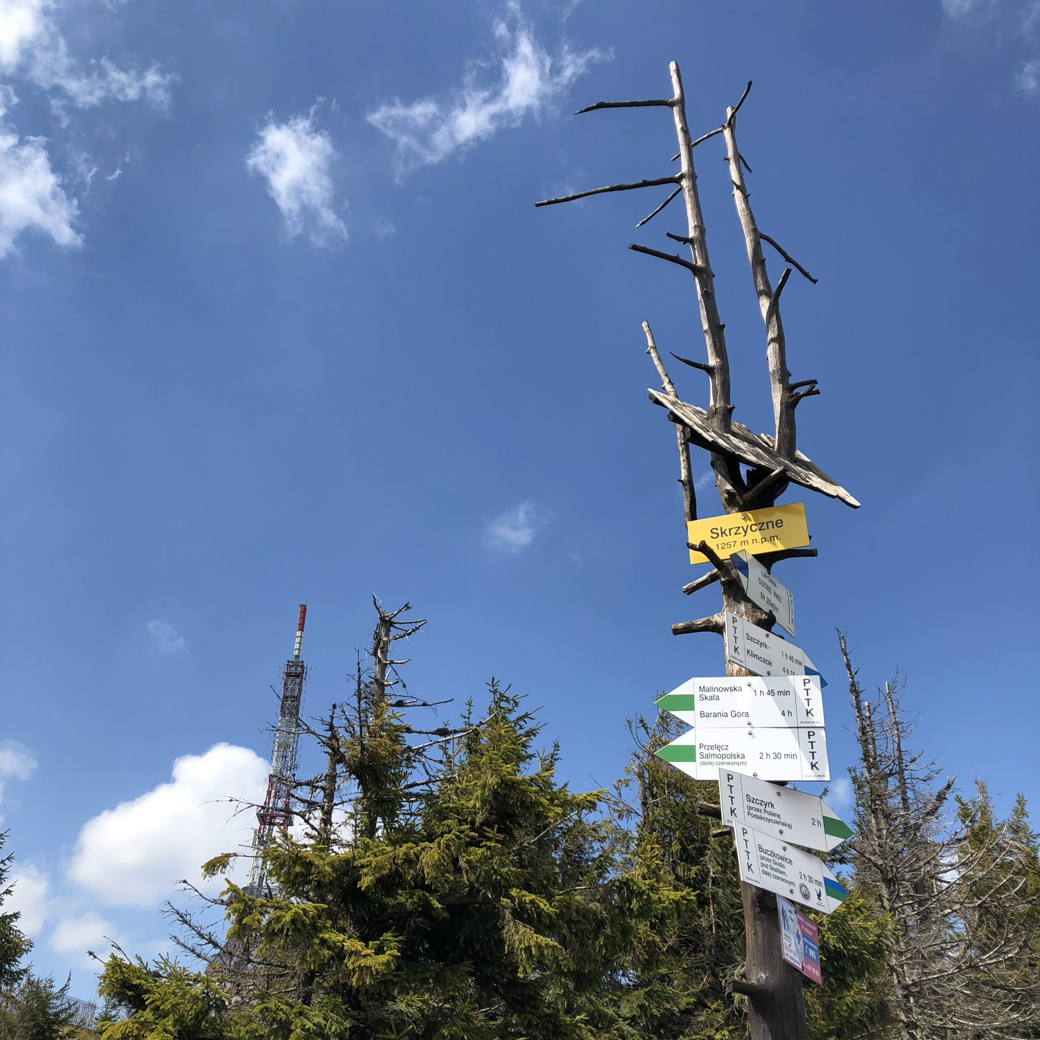
Skrzyczne 1257 m n. p. m
Skrzyczne (1257 m n.p.m.) – najwyższy szczyt w grupie górskiej Beskidu Śląskiego w Zewnętrznych Karpatach Zachodnich w Polsce. Jako najwyższy szczyt Beskidu Śląskiego Skrzyczne należy do Korony Gór Polski.
Skrzyczne wznosi się w północno-wschodniej części Beskidu Śląskiego, w bocznym ramieniu pasma Baraniej Góry, odgałęziającym się od głównego pnia pasma w Malinowskiej Skale. Ramię to, które właściwie tworzy masyw Skrzycznego i Małego Skrzycznego, oddziela dolinę górnego toku Żylicy od Kotliny Żywieckiej.

Slide 26
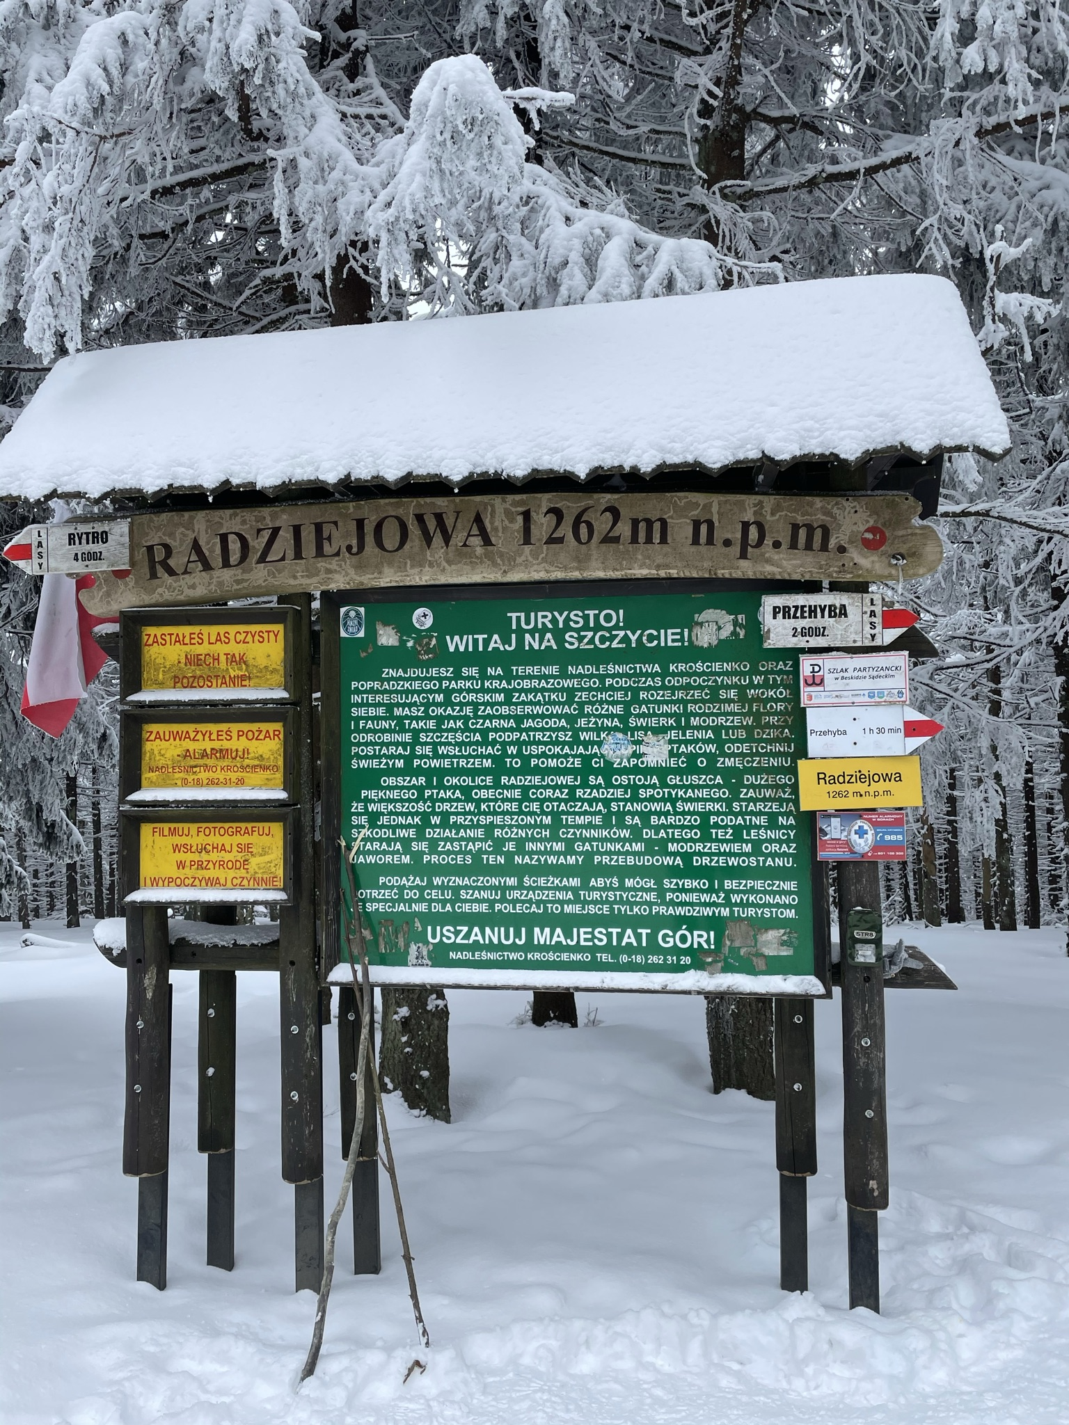
Radziejowa 1266,5 m n. p. m
Radziejowa (1266,5 m) – najwyższy szczyt Beskidu Sądeckiego. Nazwa szczytu pochodzi od osoby o nazwisku lub przydomku Radziej. Radziejowa należy do Korony Gór Polski.
Znajduje się w głównym grzbiecie Pasma Radziejowej, pomiędzy Wielkim Rogaczem, od którego oddziela ją przełęcz Żłobki, a masywem Złomistego Wierchu, położonego za Przełęczą Długą. Przed Przełęczą Długą znajduje się jeszcze niewybitna kulminacja Małej Radziejowej (1207 m). Główny grzbiet, patrząc od zachodu, skręca na Radziejowej w prawo, na południe, natomiast na północny wschód odbiega boczny grzbiet kulminujący w Jaworzynie, biegnący ku dolinie Wielkiej Roztoki, a na północ odgałęzia się niewielki grzbiet Magorzycy.

Slide 27
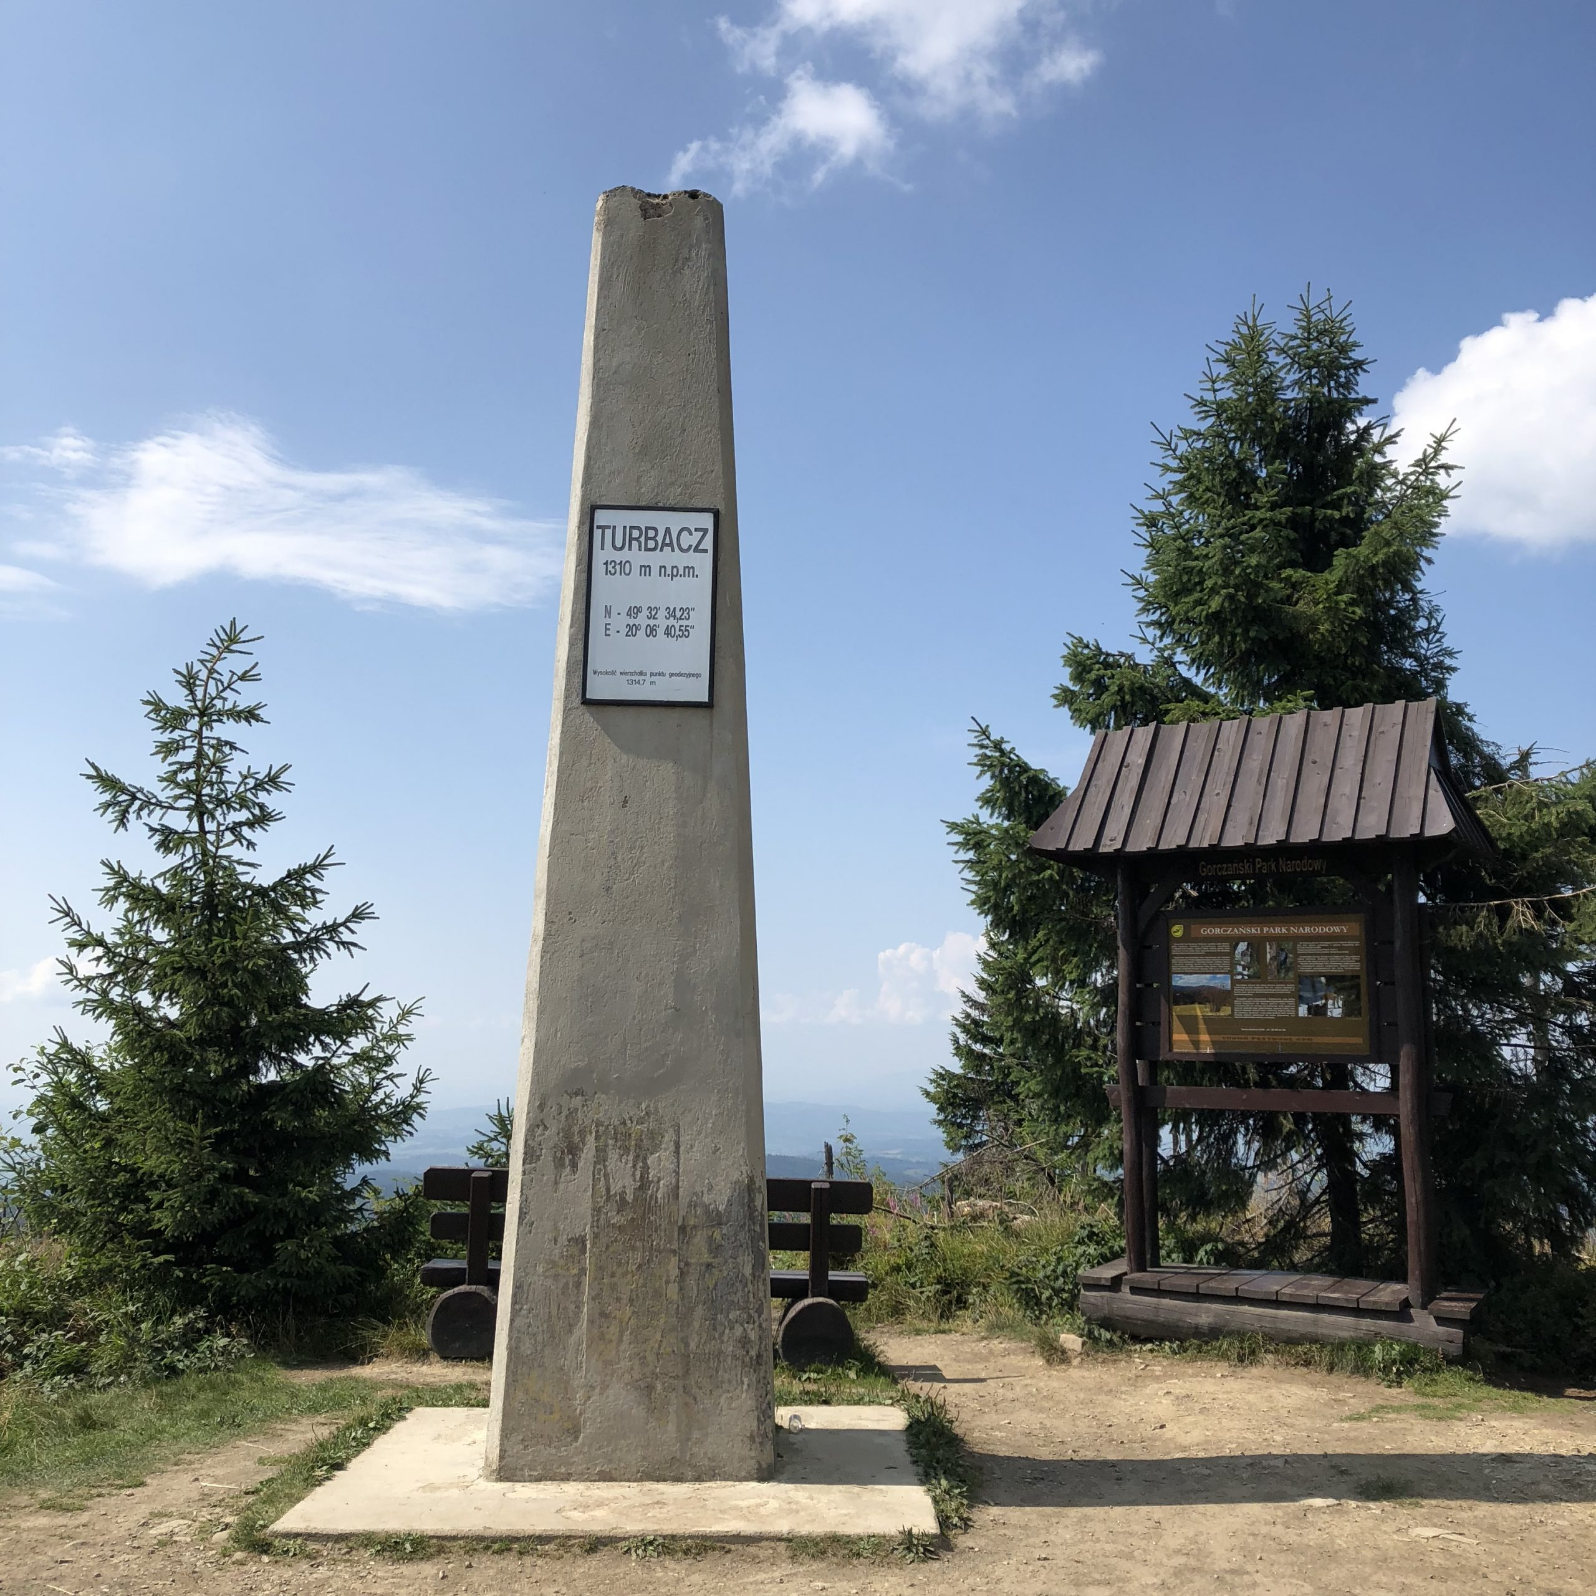
Turbacz 1310 m n. p. m
Turbacz – najwyższy szczyt Gorców, znajdujący się w centralnym punkcie pasma i tworzący potężny rozróg. Według większości źródeł ma wysokość 1310 m. Zbudowany jest z fliszu karpackiego.
Sam szczyt Turbacza niczym nie wyróżnia się w dużej, szczytowej kopule. Otoczony był gęstym lasem świerkowym, przez co był pozbawiony widoków; stoi na nim kamienny obelisk oraz żelazny krzyż z datami 1945–1985. Dawniej wierzchołek był bezleśny i rozciągały się z niego szerokie widoki. W 1832 można było przez lunetę zobaczyć Kraków.

Slide 28
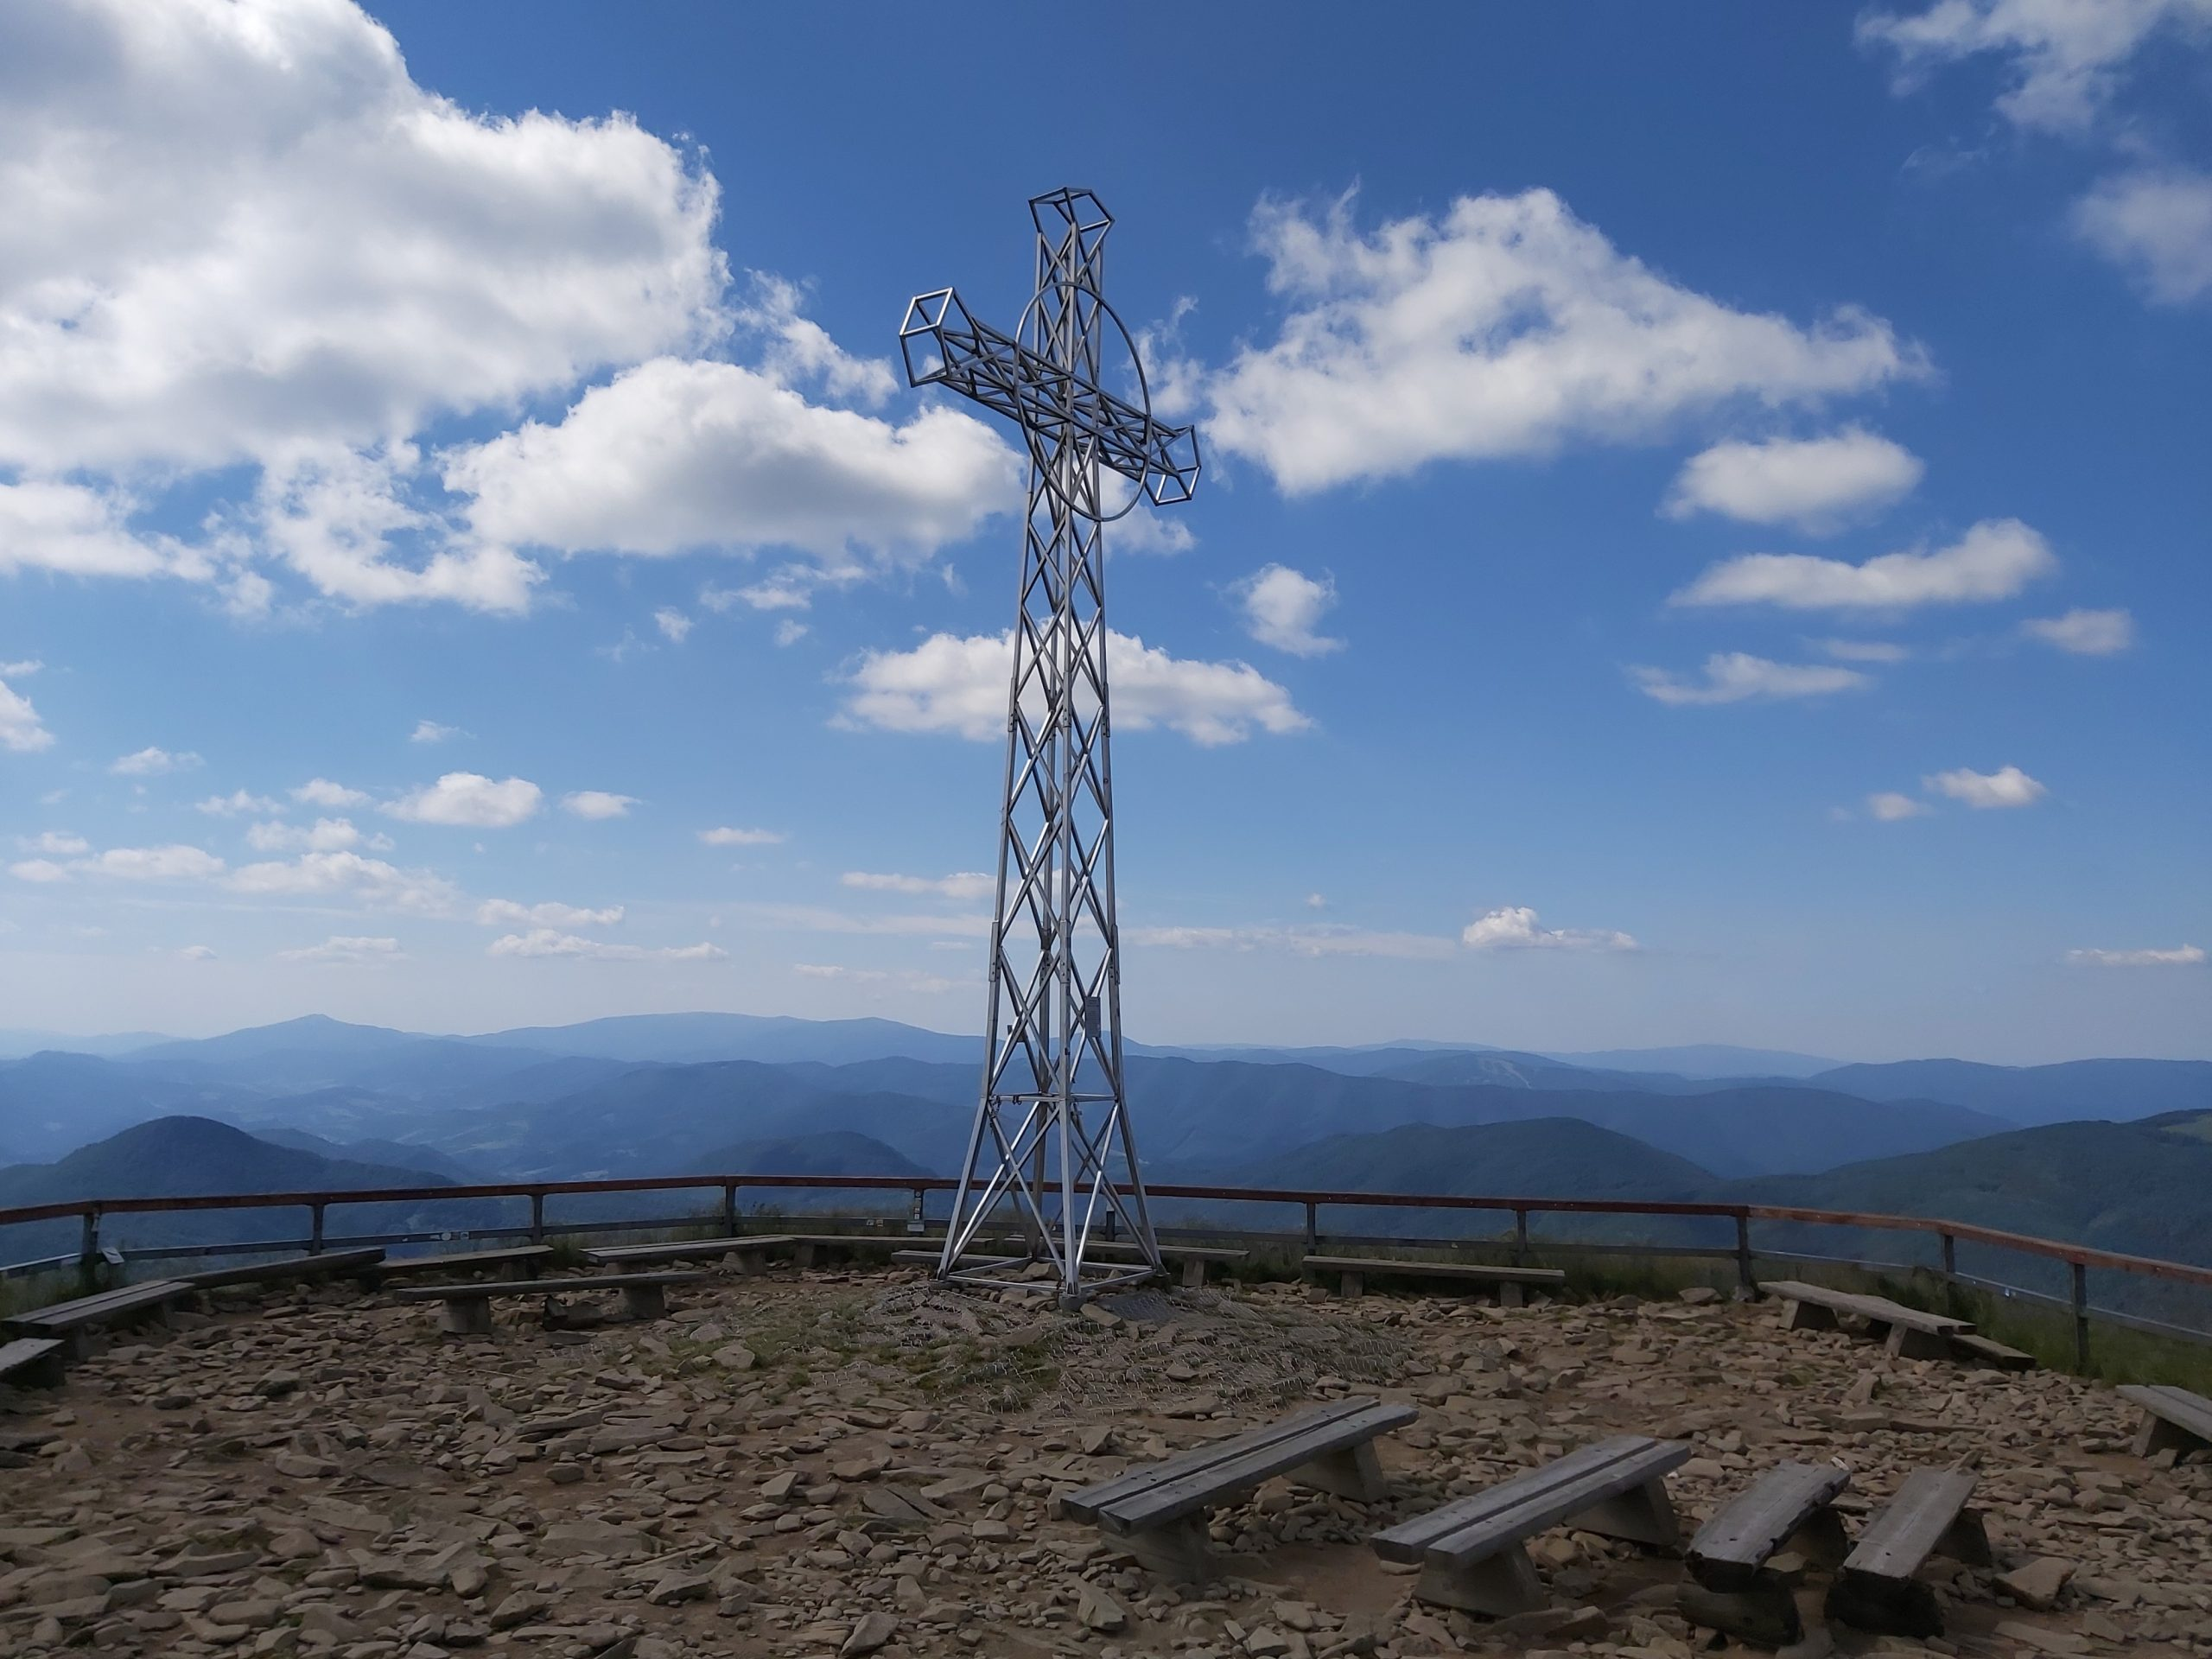
Tarnica 1346 m n. p. m
Tarnica (1346 m) – najwyższy szczyt polskich Bieszczadów i województwa podkarpackiego, wznoszący się na krańcu pasma połonin, w grupie tzw. gniazda Tarnicy i Halicza. Należy do Korony Gór Polski.
Szczyt Tarnicy wznosi się ponad 500 m nad dolinę Wołosatki i wyróżnia się osobliwą sylwetką. Od sąsiedniego masywu Krzemienia grzbiet (faktycznie zwornikiem jest Tarniczka) oddzielony jest głęboką Przełęczą Goprowską, natomiast z Szerokim Wierchem łączy się charakterystyczną, ostro wciętą w grzbiet przełęczą o wysokości 1286 m, od której pochodzi nazwa góry (w języku rumuńskim słowo „tarnița” oznacza siodło, przełęcz).

Slide 29
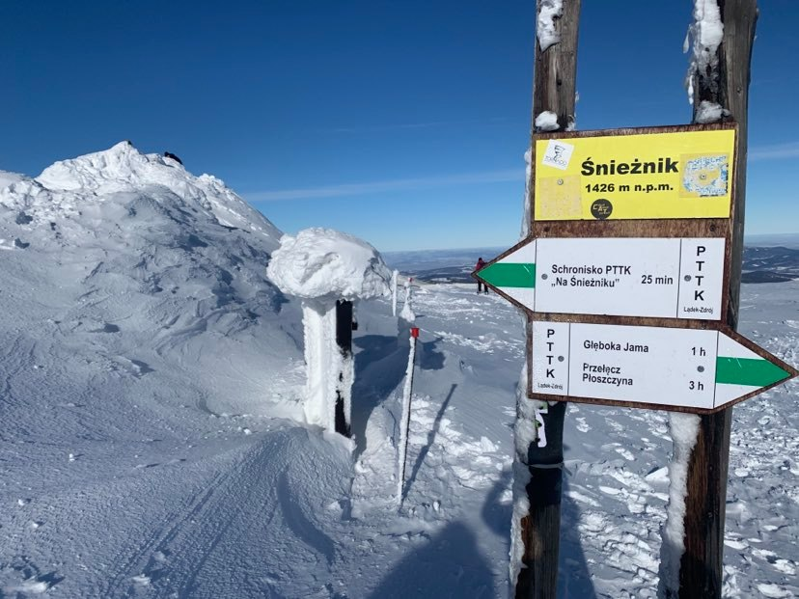
Śnieżnik 1423 m n. p. m
Śnieżnik (1423 m n.p.m.), zwany też Śnieżnikiem Kłodzkim dawniej Kładską Śnieżką, cz. Králický Sněžník – najwyższy, graniczny szczyt po polskiej stronie w Sudetach Wschodnich i w Masywie Śnieżnika.
Śnieżnik jest najwyższym szczytem Masywu Śnieżnika i 17. co do wysokości w całych Sudetach. Jest on jedyną górą w masywie Śnieżnika, która wystaje ponad górną granicę lasu.
Śnieżnik leży na europejskim dziale wodnym mórz Czarnego i Bałtyckiego. Przebieg działu pokrywa się w obrębie szczytu z przebiegiem granicy państwowej – potoki polskiej strony spływają do Bałtyku, czeskiej – do Morza Czarnego.

Slide 30
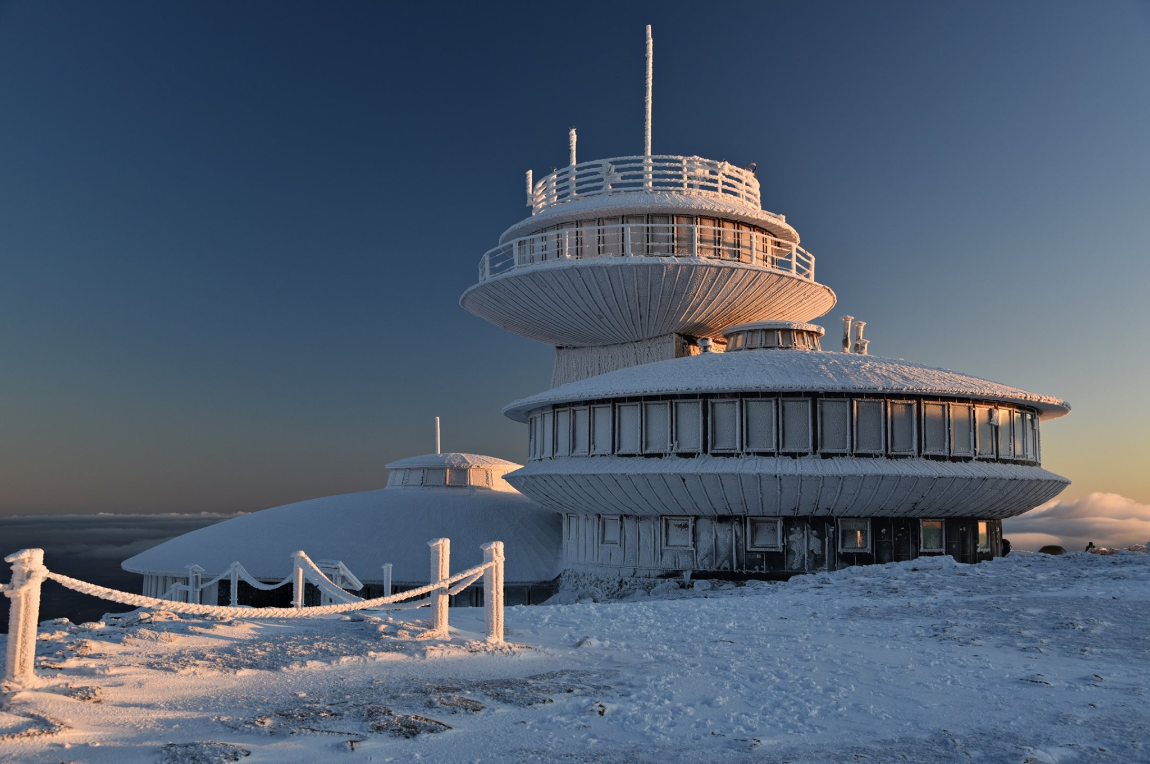
Śnieżka 1602 m n. p. m
Śnieżka (cz. Sněžka, niem. Schneekoppe) – najwyższy szczyt Karkonoszy oraz Sudetów, jak również Czech, województwa dolnośląskiego, a także całego Śląska. Najwybitniejszy szczyt Polski i Czech (MDW 1203 m). Jego oficjalna wysokość bezwzględna to 1602 m n.p.m. (według Karkonoskiego Parku Narodowego, a także najnowszych pomiarów wartość ta wynosi jednak 1603,296 m n.p.m.).
Zlokalizowana na granicy polsko-czeskiej, góruje nad Kotliną Jeleniogórską (deniwelacja wynosząca około 1200 metrów), wystając 200 metrów ponad Równię pod Śnieżką. Po stronie polskiej znajduje się w granicach administracyjnych Karpacza oraz na terenie Karkonoskiego Parku Narodowego. Po stronie czeskiej na terenie Krkonošského národního parku (KRNAP). Widoczność z wierzchołka przy sprzyjających warunkach przekracza 200 km.

Slide 31
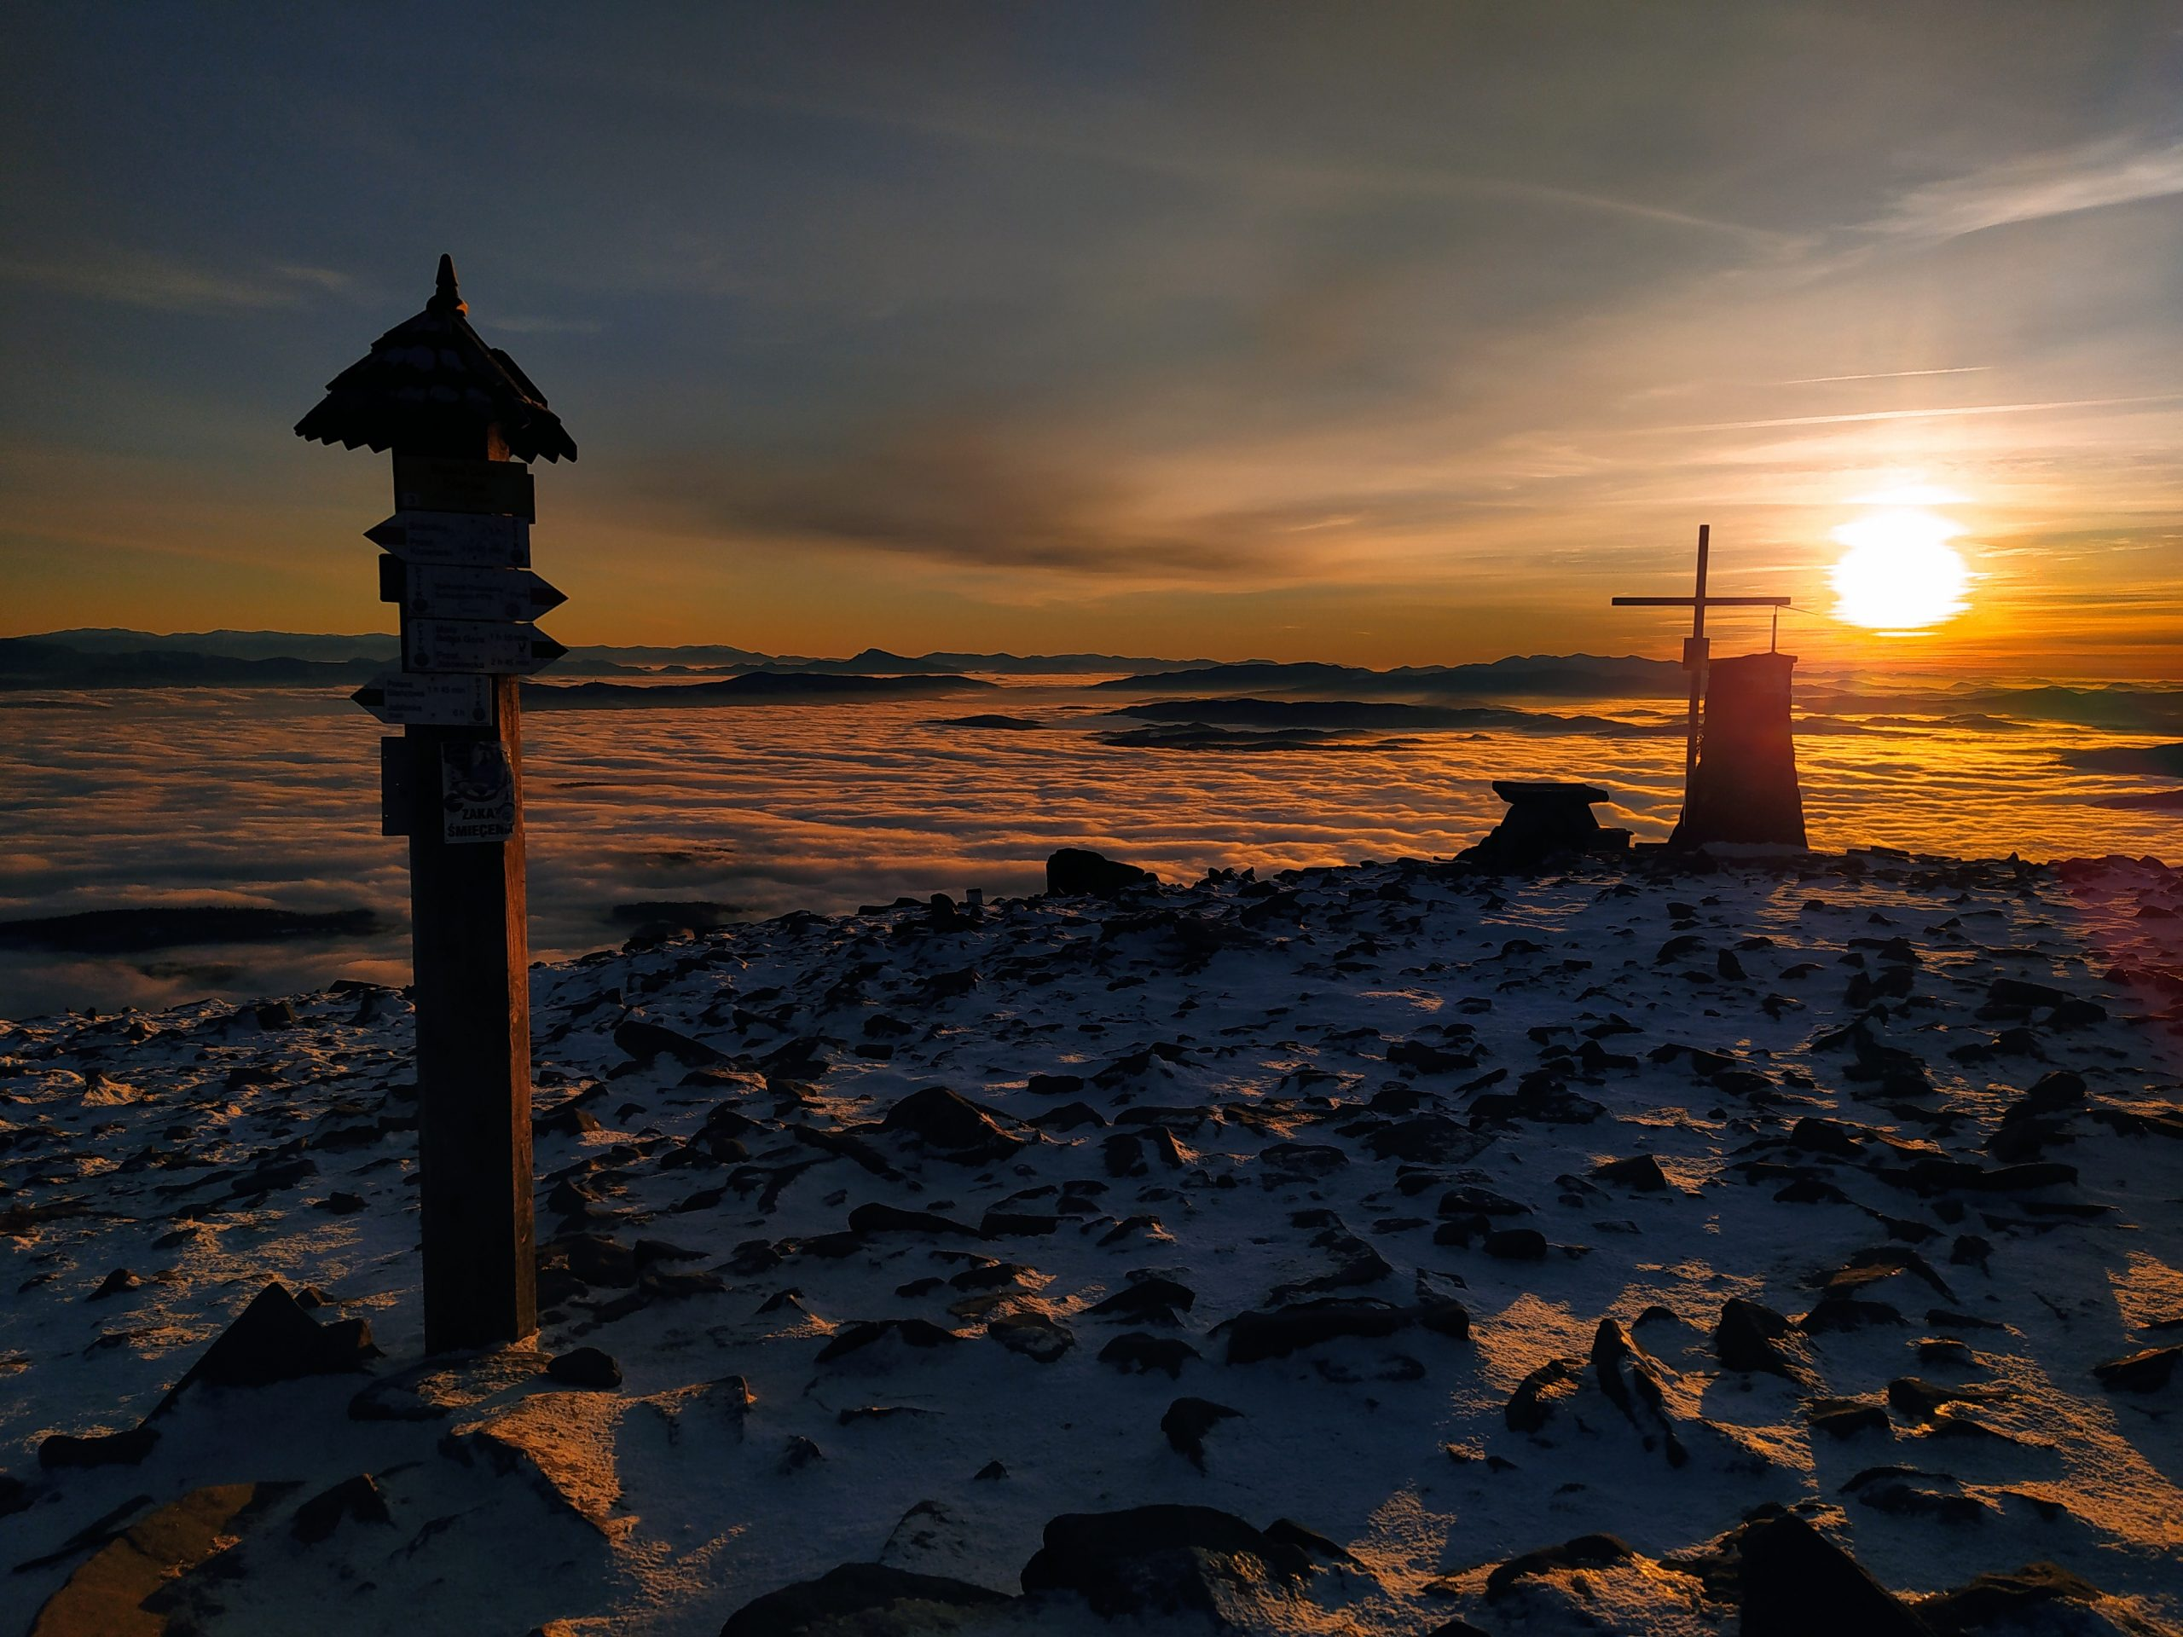
Babia Góra 1725 m n. p. m
Babia Góra (słow. Babia hora) – masyw górski w Paśmie Babiogórskim należącym do Beskidu Żywieckiego w Beskidach Zachodnich (według słowackiej terminologii są to Oravské Beskydy).
Najwyższym szczytem jest Diablak (1725 m, według Geoportalu 1722,9, niem. Teufelspitze, czyli Diabelski Szczyt), często nazywany również Babią Górą, jak cały masyw. Jest najwyższym szczytem Beskidów Zachodnich i poza Tatrami najwyższym szczytem w Polsce, drugim co do wybitności (po Śnieżce). Zaliczany jest do Korony Gór Polski.

Slide 32
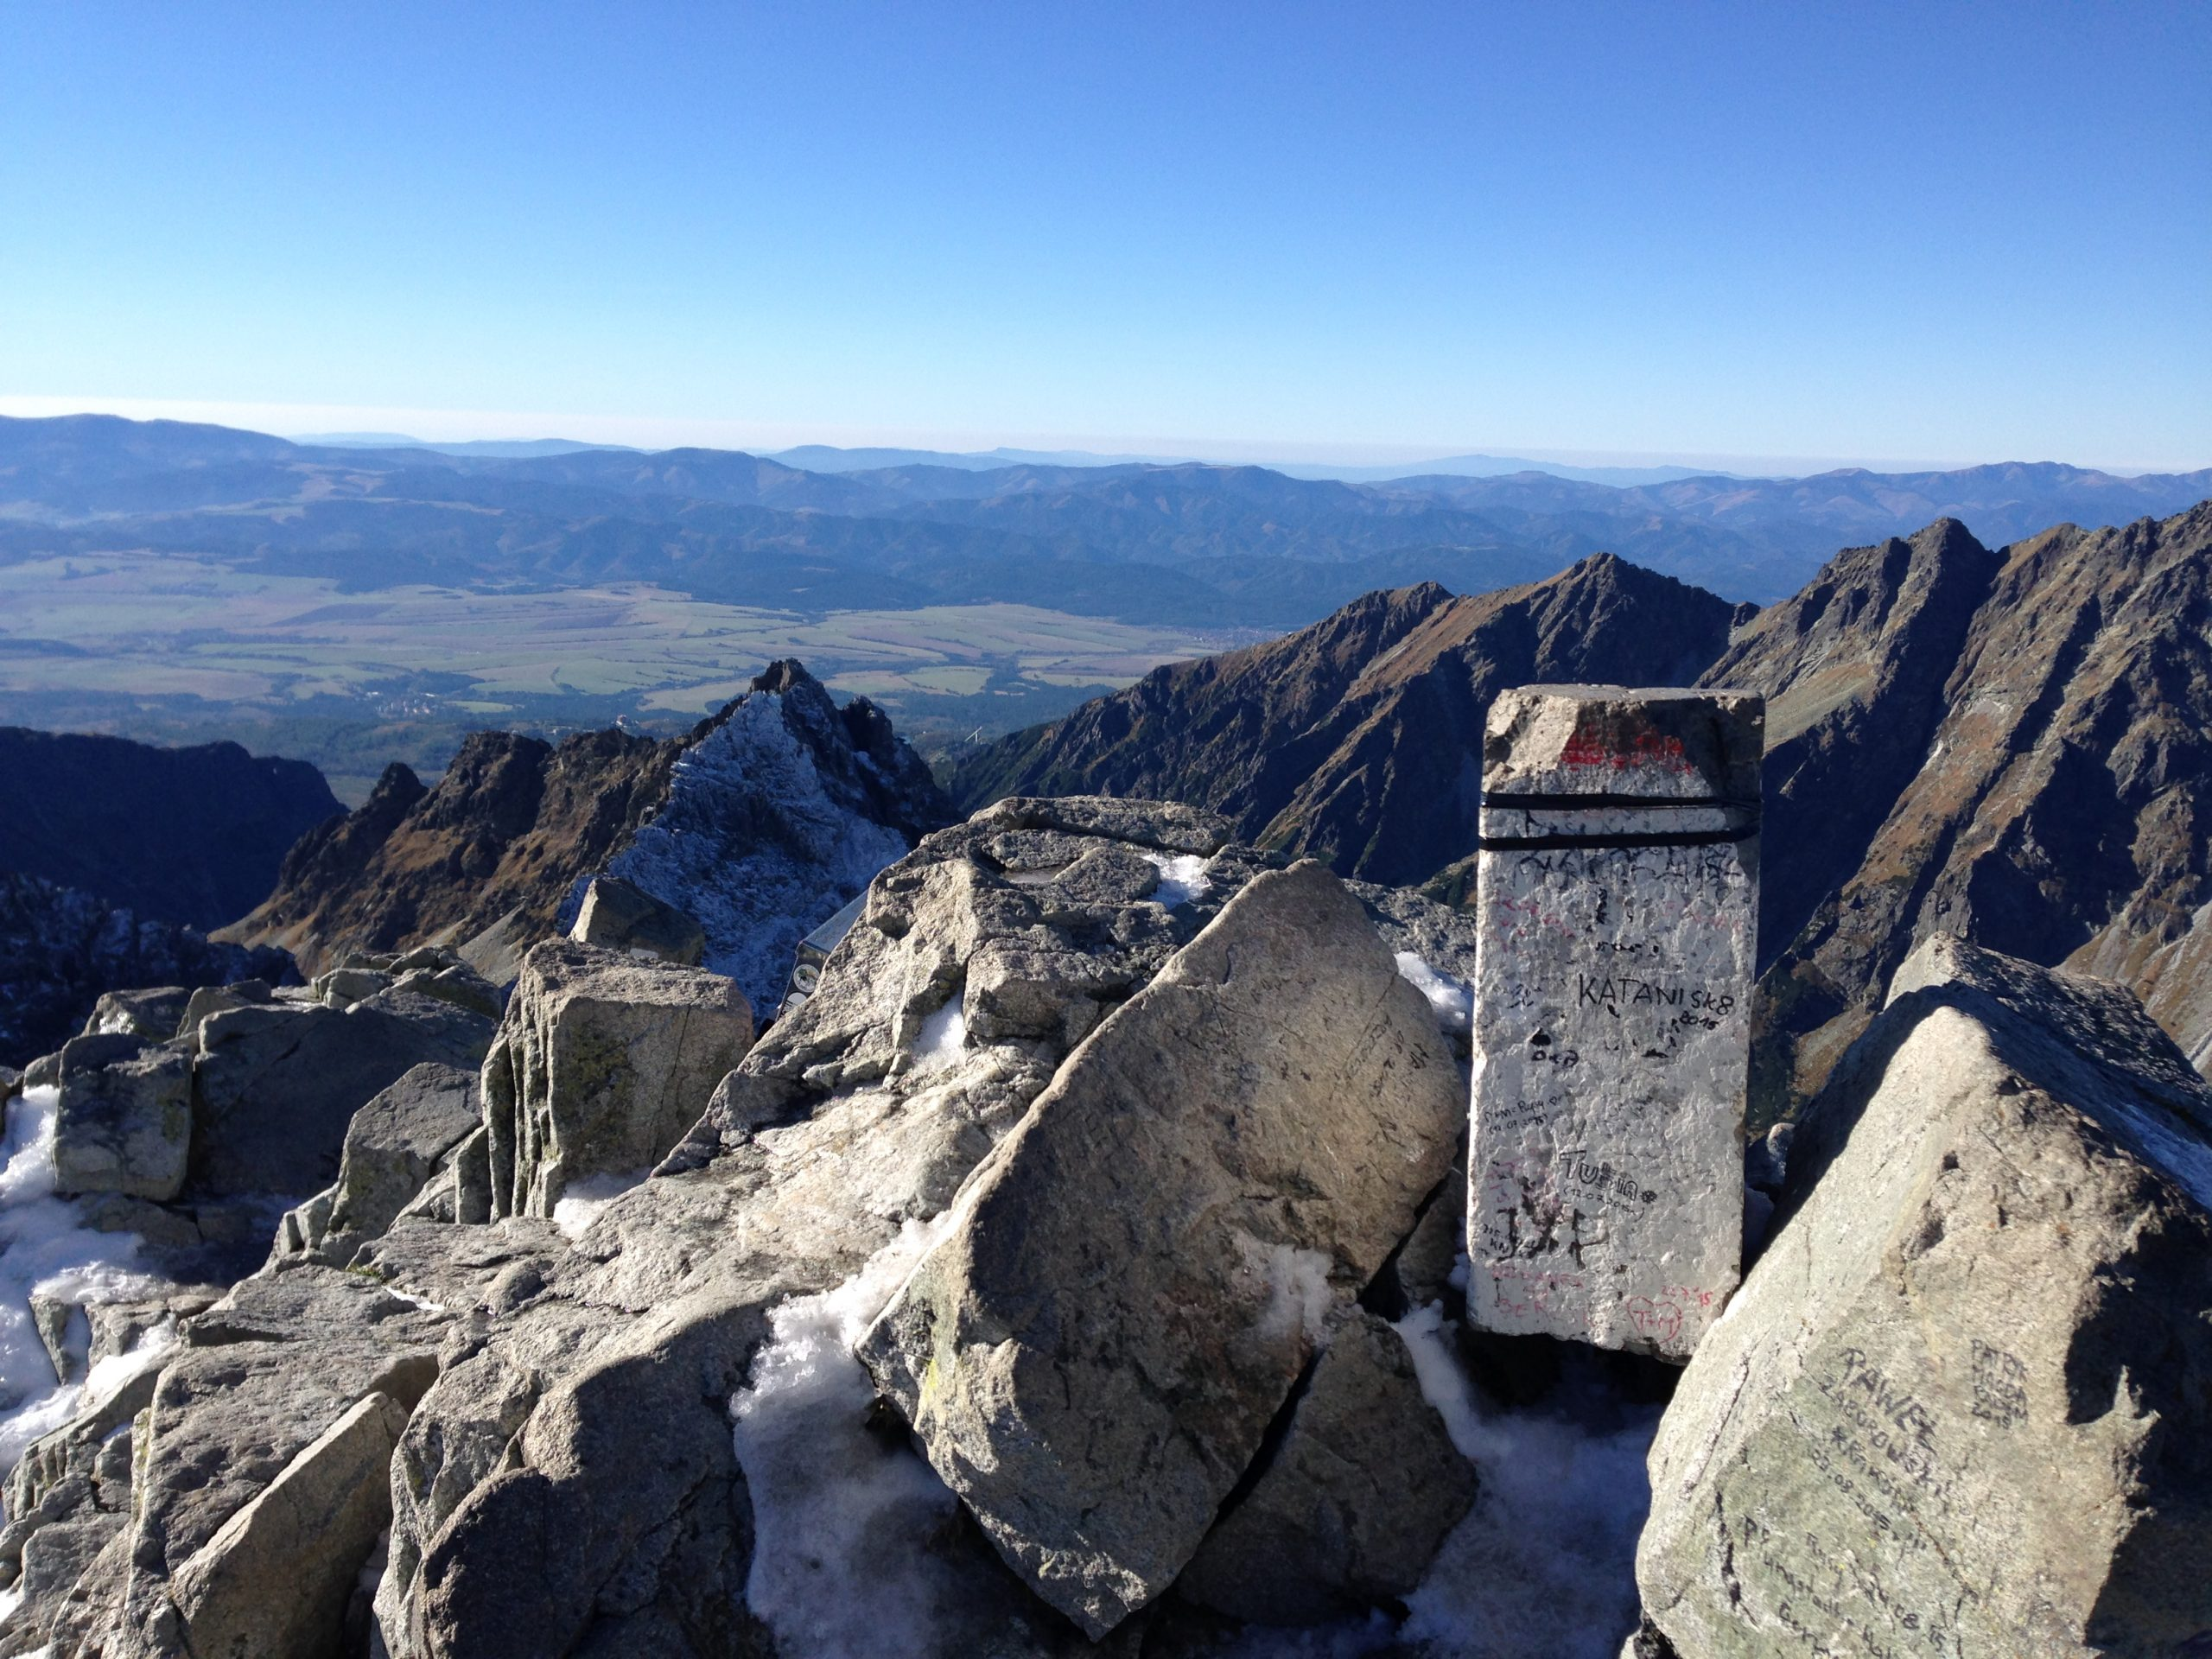
Rysy 2499 m n. p. m
Rysy (niem. Meeraugspitze, słow. Rysy, węg. Tengerszem-csúcs) – góra położona na granicy polsko-słowackiej, w Tatrach Wysokich (jednej z części Tatr). Ma trzy wierzchołki, z których najwyższy jest środkowy (2501 metrów nad poziomem morza), znajdujący się w całości na terytorium Słowacji. Wierzchołek północno-zachodni, przez który biegnie granica, stanowi najwyżej położony punkt Polski (według większości najbardziej wiarygodnych źródeł 2499 m – więcej informacji w sekcji „Topografia”) i należy do Korony Europy.

Slide 33
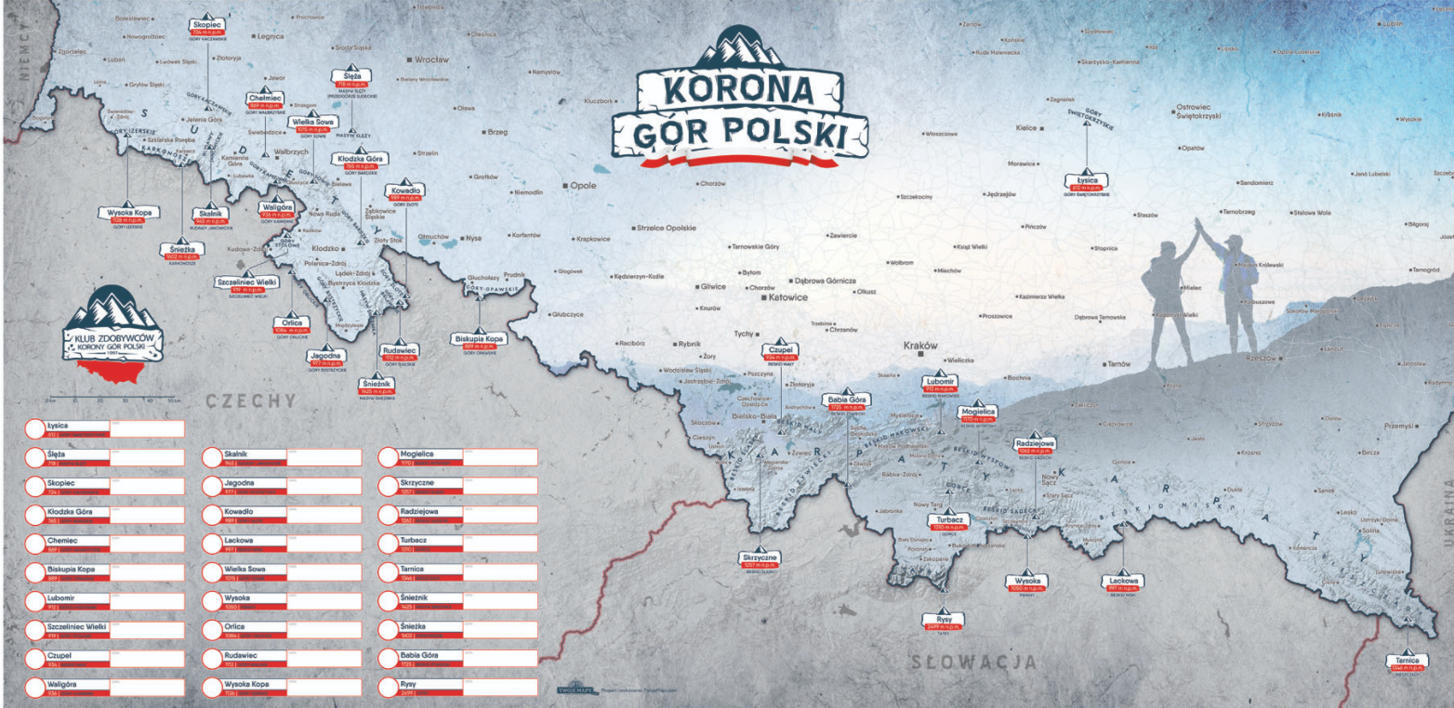

Slide 34
Dziękuję za uwagę
Marcin Ziemlewicz Klasa VII B

